Slide 1
Neural Networks
Marcus Rüb
Hahn-Schickard Villingen-Schwenningen
Marcus.rueb@hahn-schickard.de

Slide 2
Deep Learning view
Einführung
Künstliche neuronale Netze
Convolutional neuronale Netze
Rekurrente neuronale Netze
Data Augmentation
Künstliche neuronale Netze: Part 1
Einführung
Das biologische Neuron
Das künstliche Neuron
Das XOR Problem
Training neuronaler Netze
Notes:
Deep Learning Ausblick
Die Deep Learning Präsentation (für die tepcon GmbH) lässt sich in die folgende fünf Kapitel unterteilen:
Zunächst soll eine kurze Einführung in verschiedene Begriffe im Zusammenhang mit künstlicher Intelligenz geben. Einige dieser Begriffe zählen zu den Wörtern bei dem der Gebrauch dieser Wörter in den letzten Jahren stark angestiegen ist.
Anschließend führen wir die künstlichen neuronale Netze. Hier betrachten wir zunächst biologische und die künstliche Neuronen und erweitern das Konzept dann auf das Multilayer-Perzeptron. Anschließend schauen wir uns an wie so ein künstliches neuronales Netz trainiert wird. Es werden zudem einige Regularisierungstechniken und verschiedene Optimizer vorgestellt. Das Kapitel wird dann mit einer Keras-Beispielimplementierung abgeschlossen.
Im dritten Kapitel werden die Convolutional neuronalen Netzen vorgestellt. Diese bilden die Grundlage für die erfolgreiche Bild-, Audio- und Videoverarbeitung und sind dem visuellen Cortex nachempfunden. Wir sprechen hier über den Aufbau der CNNs und ein Beispielnetz soll vorgestellt werden. Dieses Kapitel wird auch wieder mit einer Keras Implementierung eines Beispielcodes abgeschlossen.
Im vierten Kapitel soll die letzte Form von neuronalen Netzen – die sogenannten Recurrent neuronale Netze vorgestellt werden. Diese sind insbesondere in der Verarbeitung von Datensequenzen erfolgreich. Zudem soll die Long Short-Term Memories kurz LSTMs vorgestellt werden. Dieses Kapitel wird auch wieder mit einer Keras Implementierung eines Beispielcodes abgeschlossen.
Im letzten Kapitel sprechen wir über eine Form der Data Augmentation. Hier wollen wir eine Möglichkeit vorstellen wie viele Datensequenzen aus wenig Daten durch Überlapp gewonnen werden können.

Slide 3
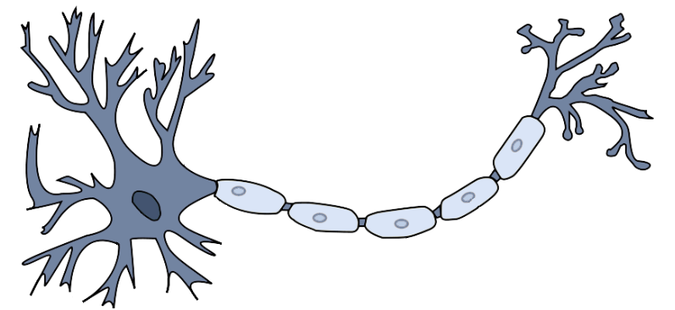
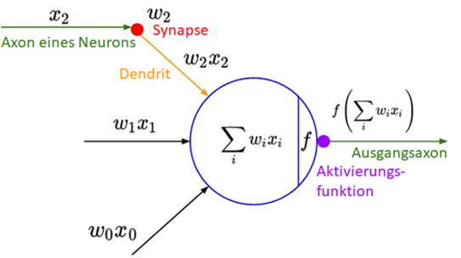
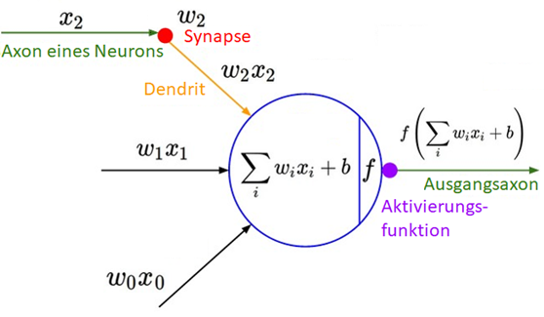
Artificial Neural Networks - KNN The Artificial Neuron
Dendrit
The Biological Neuron Electrically excitable cell (recording, processing and forwarding of information) Basic unit of a biological brain Transmits electrical signals from the dendrites along the axon to the terminals Signals are passed from neurons to neurons Output signal only occurs when the input exceeds a threshold value: The neuron fires In this way we perceive light, sounds, pressure heat, etc.
Zellkern
Axonterminale
Axon
Notes:
To understand what Deep Learning is and how its underlying structure - called neural networks - works, we first start with the biological neuron.
A neuron is an electrically excitable cell that receives, processes and transmits information.
In addition, the neuron forms a basic unit of the nervous system.
Roughly, a neuron can be divided into three parts:
The cell body: represents the control centre which processes information.
The dendrites: receive electrical signals and are usually very branched.
The axon: usually very long and thin and transmits the processed information.
An output signal is only generated when the input signals together exceed a certain threshold.
The networking between neurons (axons to dendrites) creates complex structures for processing information.
These structures are able to perceive and process light, sounds, pressure, heat and so on.

Slide 4
Artificial Neural Networks - KNN The Artificial Neuron
Dendrit
The Artificial Neuron - Perzeptron Basic unit of a neural network Inputs and outputs are numbers (instead of binary on/off values) Each input connection is connected with a weight Calculation of the weighted sum of all inputs Applying an activation function Linking these building blocks form artificial neural networks
Zellkern
Axonterminale
Axon
Notes:
Künstliche Neuronale Netze - KNN Die künstliche Neurone
We now want to adopt the basic principles just presented and introduce artificial neurons. The artificial neuron has a number of inputs x0, x1, x2, ... (Dendrites). Each input is weighted with a weightof the number of inputs, which are a regularization of the inputs. The weighted sum is then calculated over the inputs and a bias offset is added up (cell body). Finally, an activation function is applied over the weighted sum. This is in the simplest case a simple step function which is one if this value exceeds a certain otherwise zero. The networking of many of these artificial neurons forms a neural network.

Slide 5
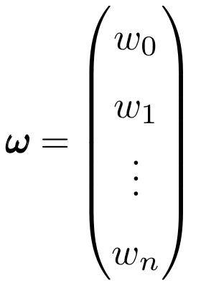
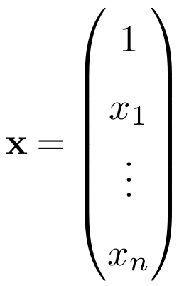
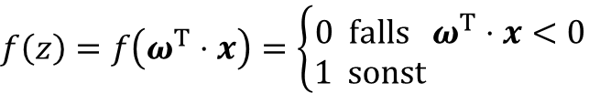
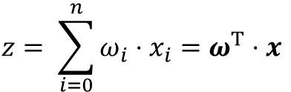
Artificial Neural Networks - KNN The Artificial Neuron
Forward propagation Weighted sum:
$$z= \sum_{i=0}^{n}{ω_{i}⋅x_{i}=ω^{T}⋅x}$$
Bias is included in the weight vector
with
Activation function (step function, signumfunction):
$$f\left(z\right)=f\left(ω^{T}⋅x\right)=\left\{\begin{aligned}0 falls { ω}^{T}⋅x<0 \\ 1 sonst \end{aligned}\right.$$
Notes:
Künstliche Neuronale Netze - KNN Das einfache Perzeptron
But let's stick to the single artificial neuron, the simple perceptron. On the right side we see the mathematical formulation for the formation of the weighted sum e.g. The sum runs over all n inputs. The sum can be written as a scalar product between the weight vector w and the input vector x. (Note: the bias is assigned w_0 and 1 x_0. The activation function is then used. There are a variety of different activation functions f (later we still use the sign σ) as we will see. For the perceptron, however, the bell value function (step function) is used: see definition. The output of this perceptron is as 1 if z is greater than zero otherwise the output is 0.
Lernregel (oder auch Training) im supervised Learnung
In supervised learning, a target value y_i exists for each input vector x_i (here y_i assumes only the values zero or one). Our goal is to find the vector that can perfectly classify positive and negative inputs in our data. To do this, the first to be the first to be randomly initialized is . Next, iteratively, an input is passed to the perceptron and the actual value f(z) is compared with the target value y_i. Two cases are distinguished: The target value y_i is 1, i.e. the scalar product must therefore also be greater than 0 for this training instance to be properly classified. The target value y_i is 0, i.e. the scalar product must be less than 0 for this training instance to be properly classified. For example, if y_i = 1, but the scalar product is less than zero, we need to update our weight vector to correctly classify this input. In this example, we simply add x_i to the weight vector on in the other case, because the learning rule was violated, we subtract x_i of . At this points we omit the proof of this learning rule, but this can be https://towardsdatascience.com/perceptron-learning-algorithm-d5db0deab975 read back. result A single perceptron can only be used to implement linearly separable functions (e.B the OR problem). The XOR problem cannot solve the simple perceptron. Let's look at that next. class of a sample. Perceptron is a function that maps its input "x" multiplied by the learned weight coefficient; an output value "f(x)" is generated. -> The perceptron first calculates a sum of weighted inputs, see weighted sum. (Note: x0 = 1 is a constant input so that w0 can be considered a bias) -> In the activation function, the binary classification is calculated with the step function, see activation function. The perceptron is often represented as a graphical model with an input node for each input variable and an output node for the target. The bias w0 determines the class if all inputs are zero. The response of the perceptron can be seen as a weighted vote for a class. Note: A data point is given by (vec(x),y)_i

Slide 6
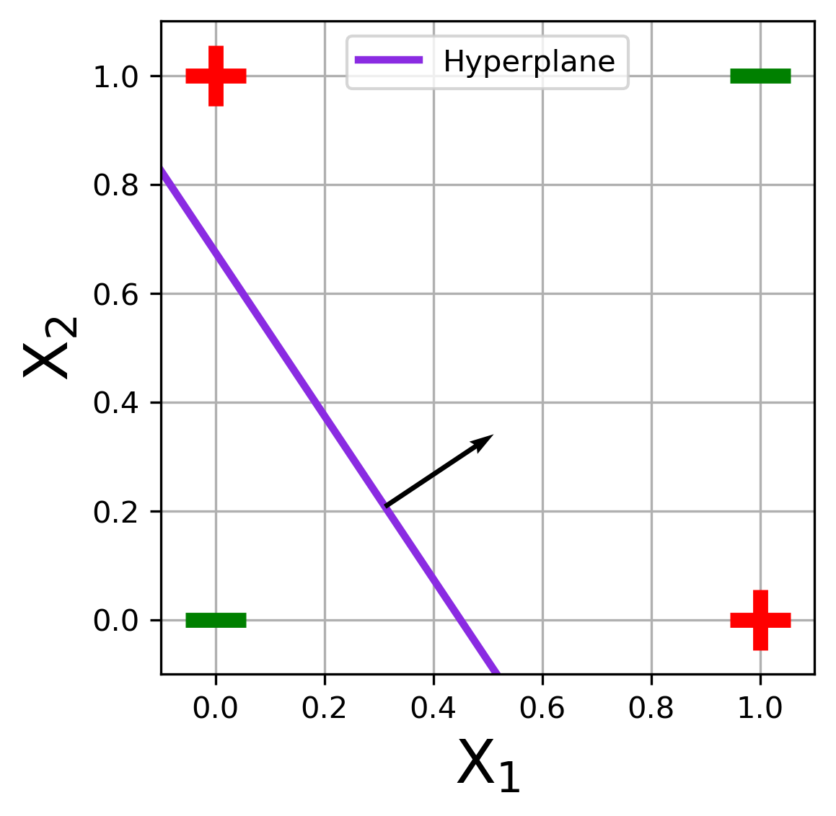
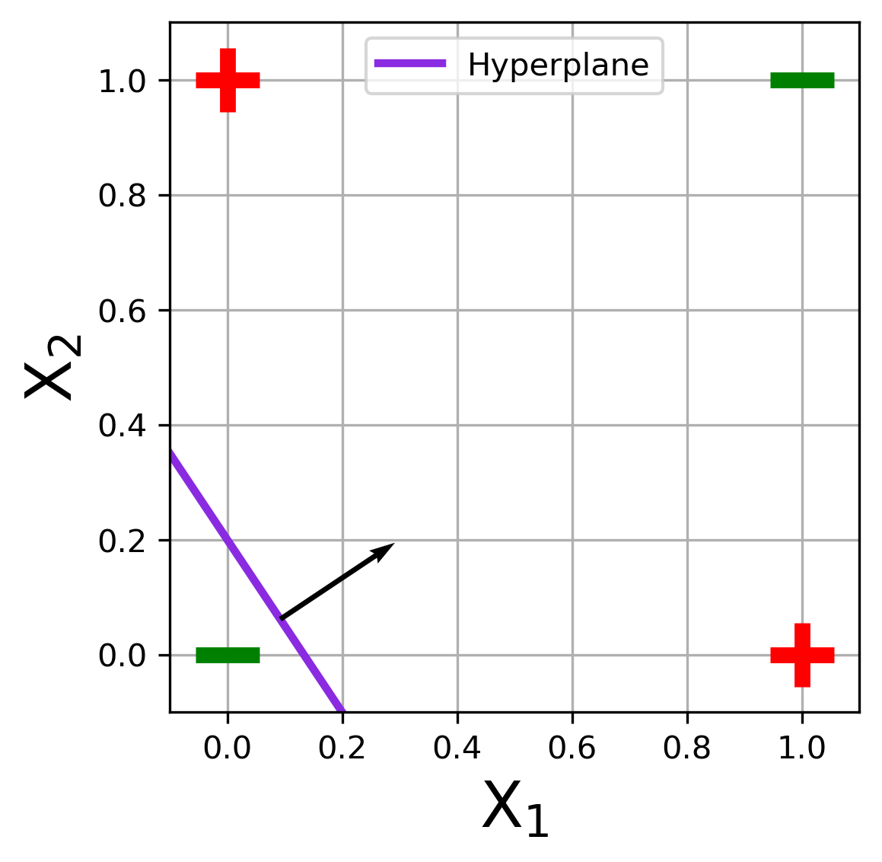
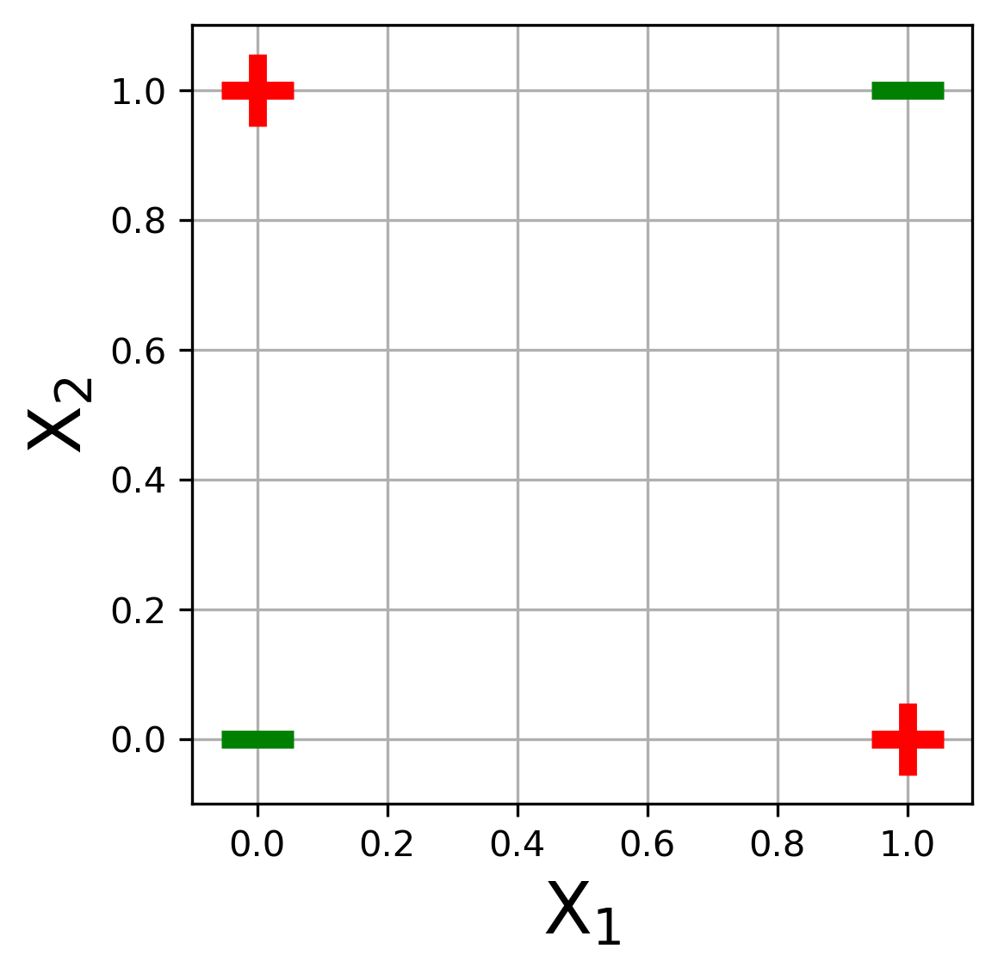

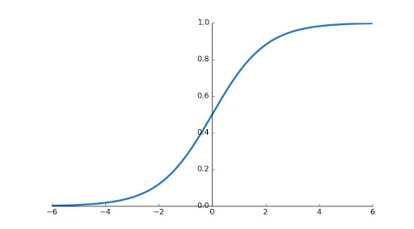
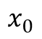
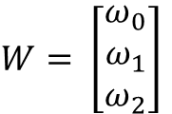
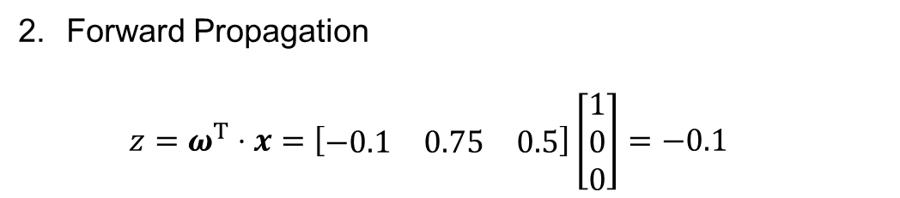
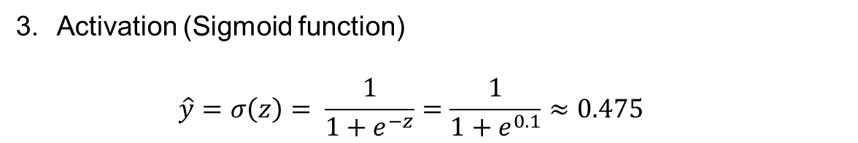
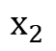
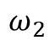
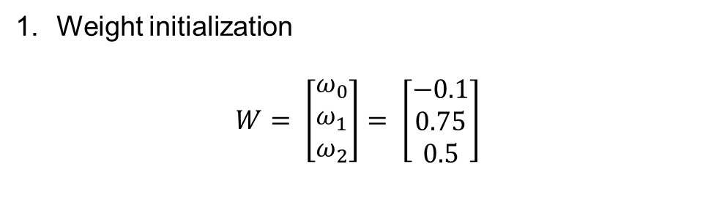
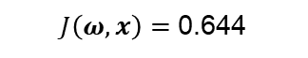
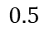
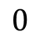
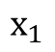
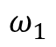
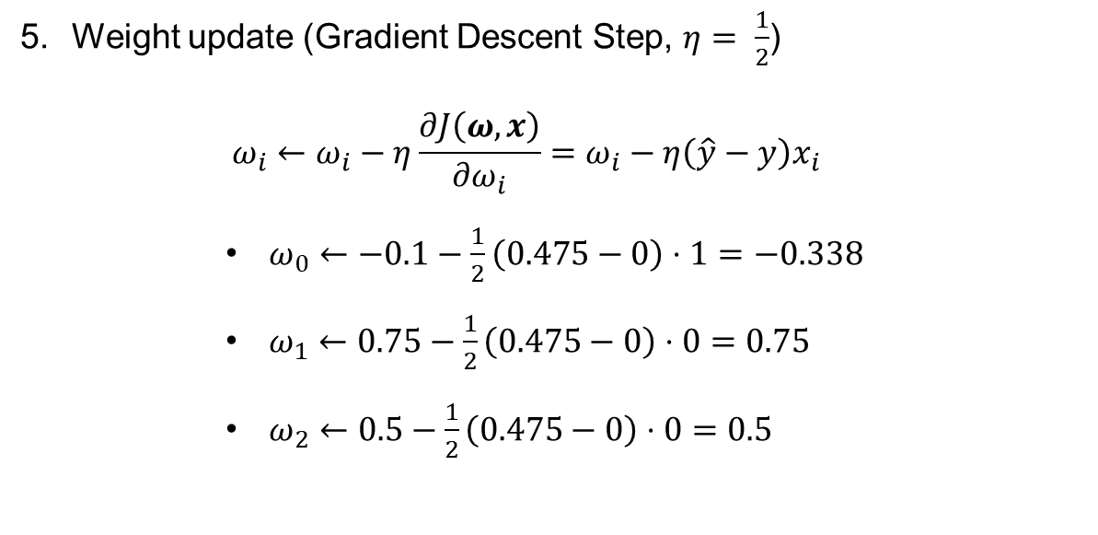
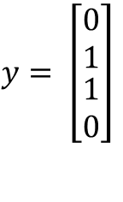
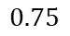
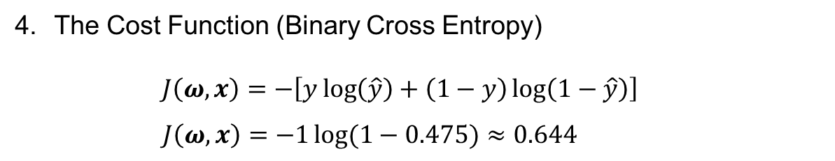
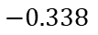
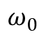
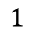
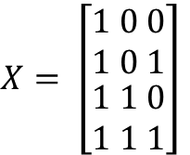
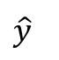
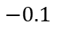
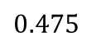
Artificial Neural Networks - KNN The XOR Problem
The XOR Problem Example of a nonlinear separable problem
$$X= \left[\begin{matrix}\begin{matrix}1 0 0 \\ 1 0 1\end{matrix} \\ \begin{matrix}1 1 0 \\ 1 1 1\end{matrix}\end{matrix}\right]$$
$$y= \left[\begin{matrix}\begin{matrix}0 \\ 1\end{matrix} \\ \begin{matrix}1 \\ 0\end{matrix}\end{matrix}\right]$$
Create data
$$W= \left[\begin{matrix}ω_{0} \\ ω_{1} \\ ω_{2}\end{matrix}\right]$$
Weight update (Gradient Descent Step, $η= \frac{1}{2}$) $ω_{i}←ω_{i}−η\frac{∂J\left(ω,x\right)}{∂ω_{i}}=ω_{i}−η\left(\hat{y}−y\right)x_{i}$
$ω_{0}←−0.1−\frac{1}{2}\left(0.475−0\right)⋅1=−0.338$
$ω_{1}←0.75−\frac{1}{2}\left(0.475−0\right)⋅0=0.75$
$ω_{2}←0.5−\frac{1}{2}\left(0.475−0\right)⋅0=0.5$
Weight initialization
$$W= \left[\begin{matrix}ω_{0} \\ ω_{1} \\ ω_{2}\end{matrix}\right]= \left[\begin{matrix}−0.1 \\ 0.75 \\ 0.5\end{matrix}\right]$$
Activation (Sigmoid function) $\hat{y}=σ\left(z\right)= \frac{1}{1+e^{−z}}=\frac{1}{1+e^{0.1}}≈0.475$
Forward Propagation $z=ω^{T}⋅x=\left[\begin{matrix}−0.1 & 0.75 & 0.5\end{matrix}\right]\left[\begin{matrix}1 \\ 0 \\ 0\end{matrix}\right]=−0.1$
The Cost Function (Binary Cross Entropy) $J\left(ω,x\right)=−\left[y\log\left(\hat{y}\right)+\left(1−y\right)\log\left(1−\hat{y}\right)\right]$
$$J\left(ω,x\right)=−1\log{(1−0.475)}≈0.644$$
$$x_{2}$$
$$0$$
$$ω_{2}$$
$$0.5$$
$$\hat{y}$$
$$ω_{1}$$
$$0.475$$
$$x_{1}$$
$$0.75$$
0
$J\left(ω,x\right)=$0.644
$$ω_{0}$$
$$−0.338$$
$$−0.1$$
$$1$$
$$x_{0}$$
Notes:
https://medium.com/@jayeshbahire/the-xor-problem-in-neural-networks-50006411840b

Slide 7
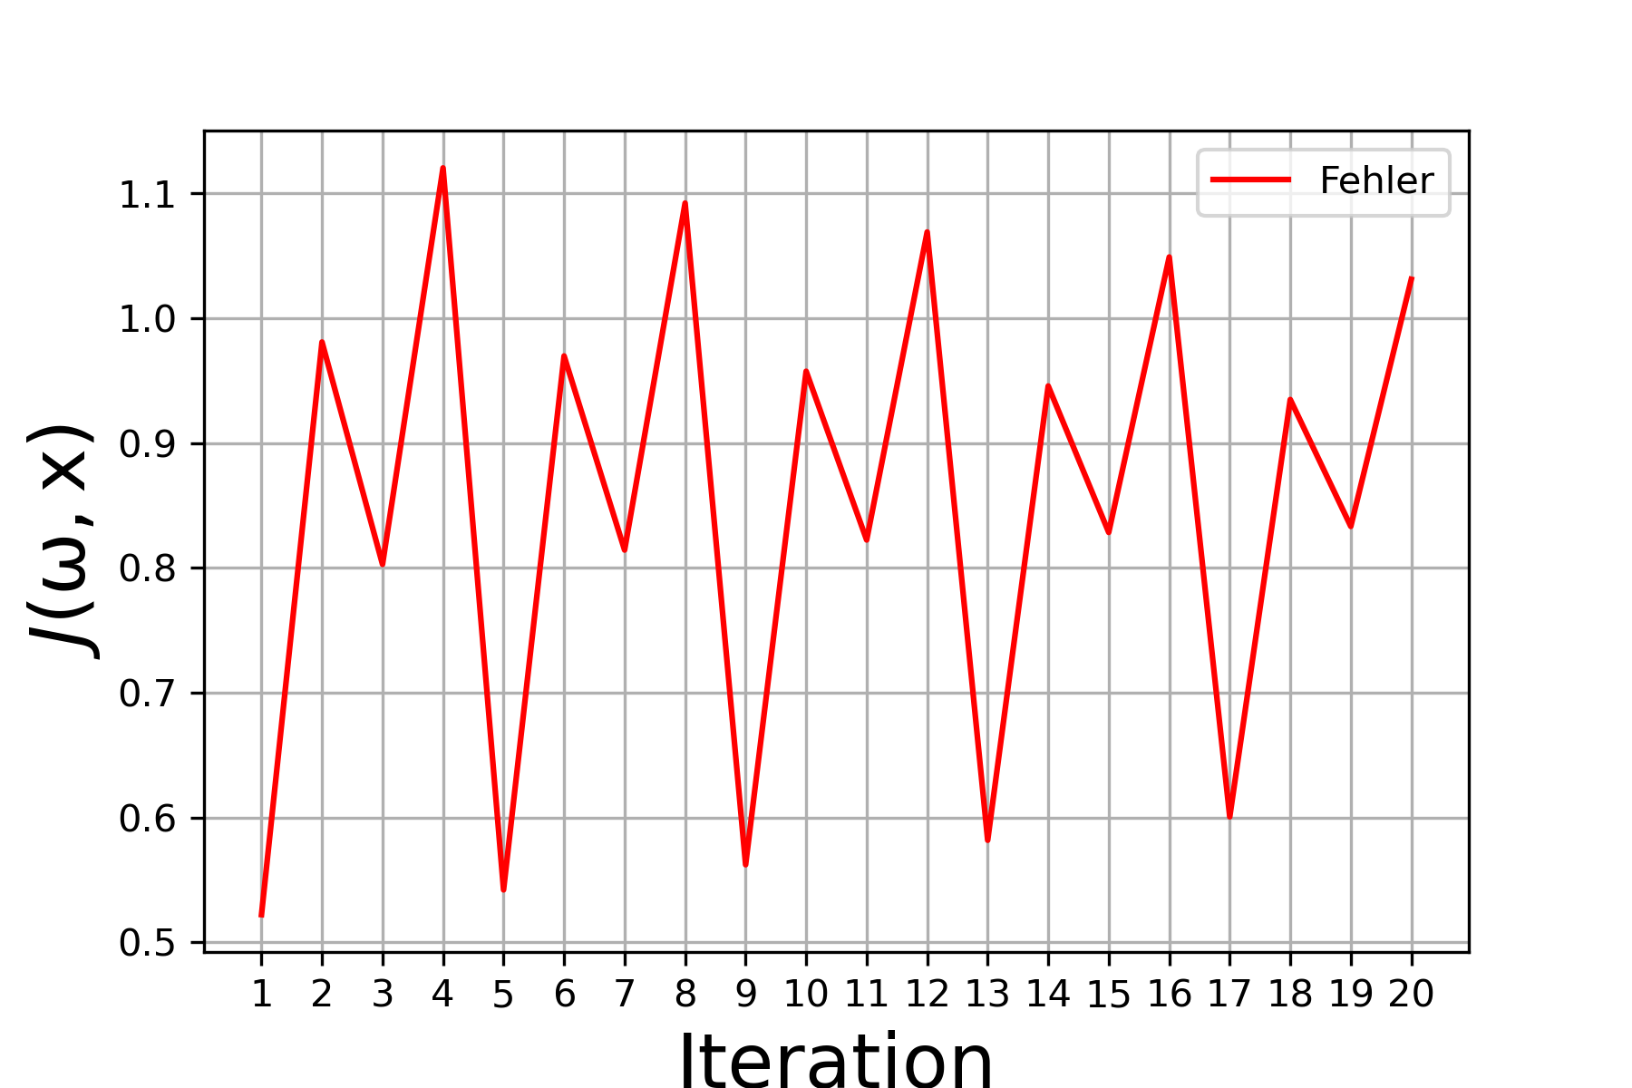
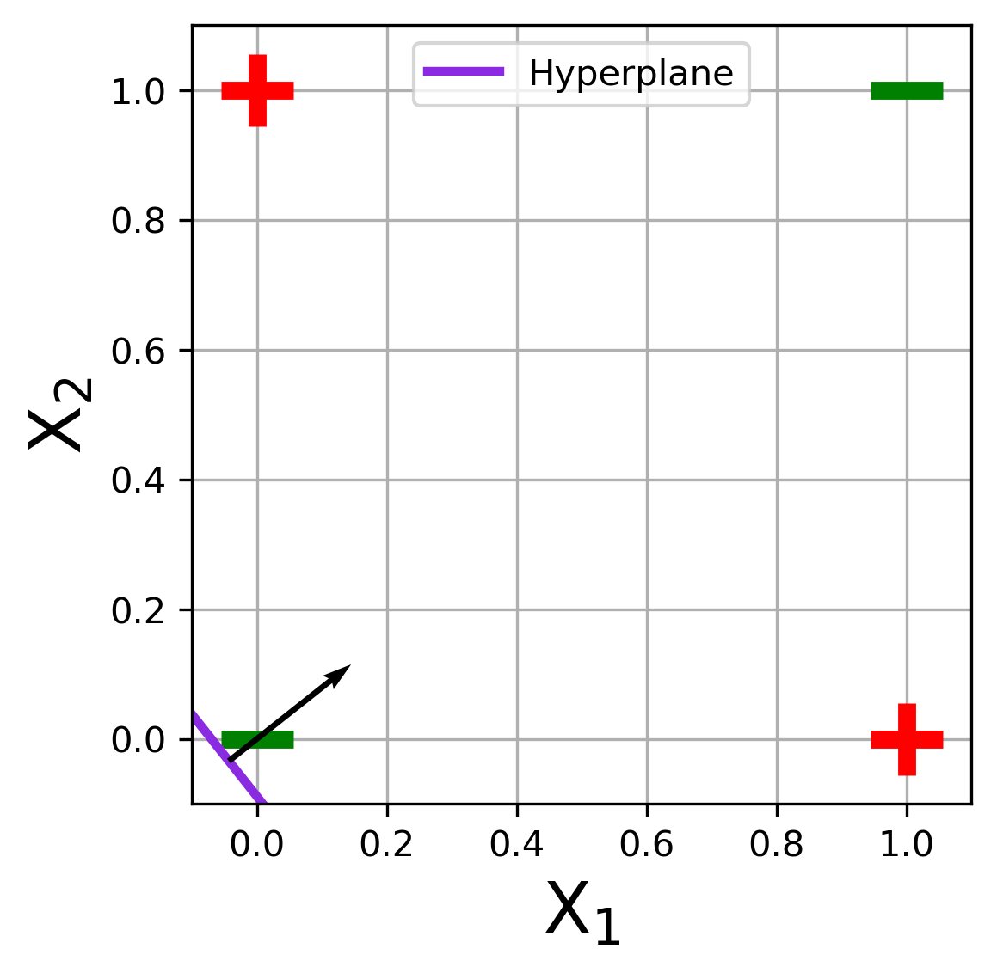
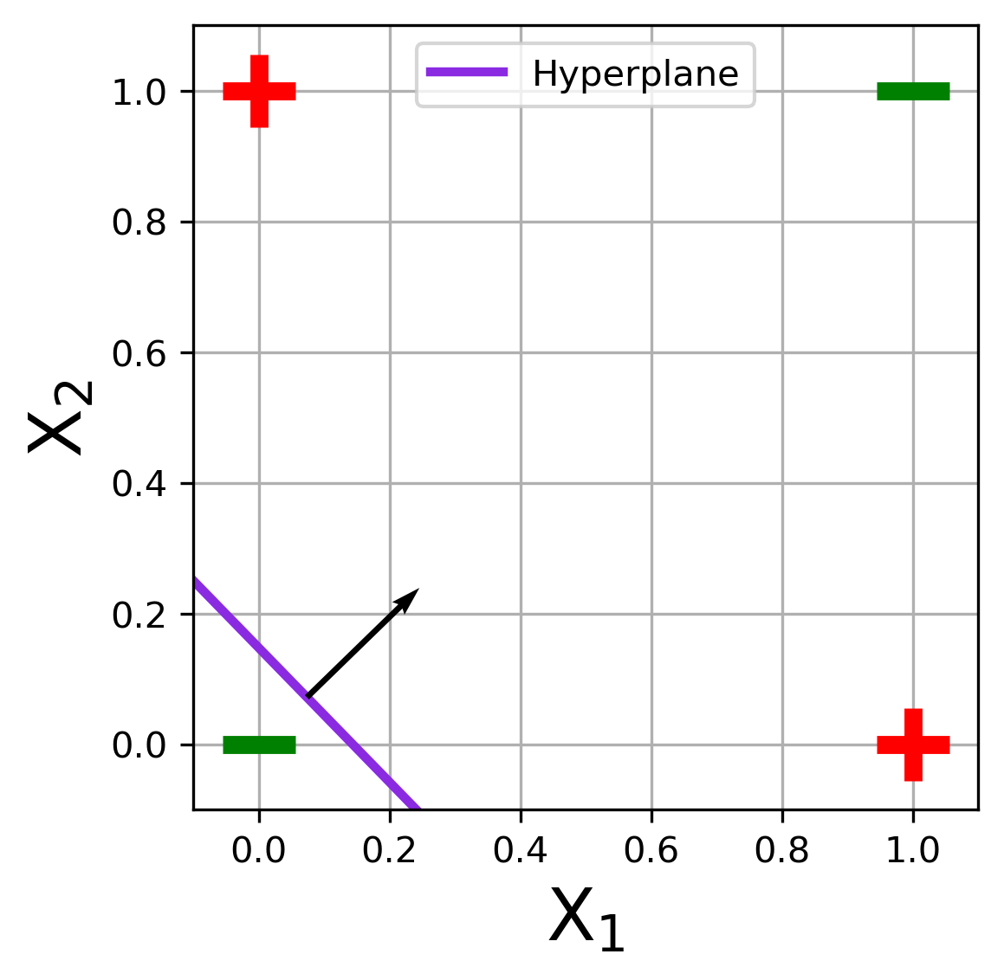
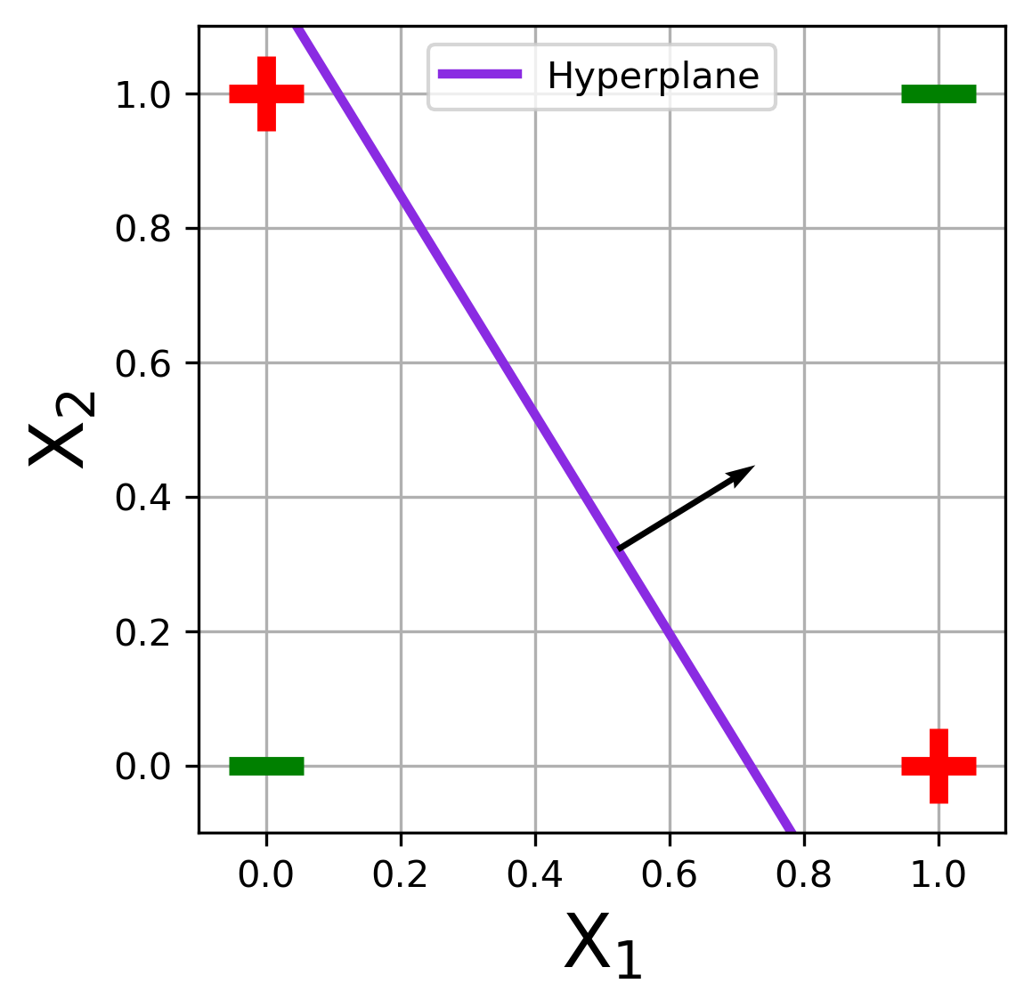
Artificial Neural Networks - KNN The XOR Problem
Result
Individual neurons cannot model the XOR problem What about the networking of several artificial neurons?
Notes:
https://medium.com/@jayeshbahire/the-xor-problem-in-neural-networks-50006411840b

Slide 8
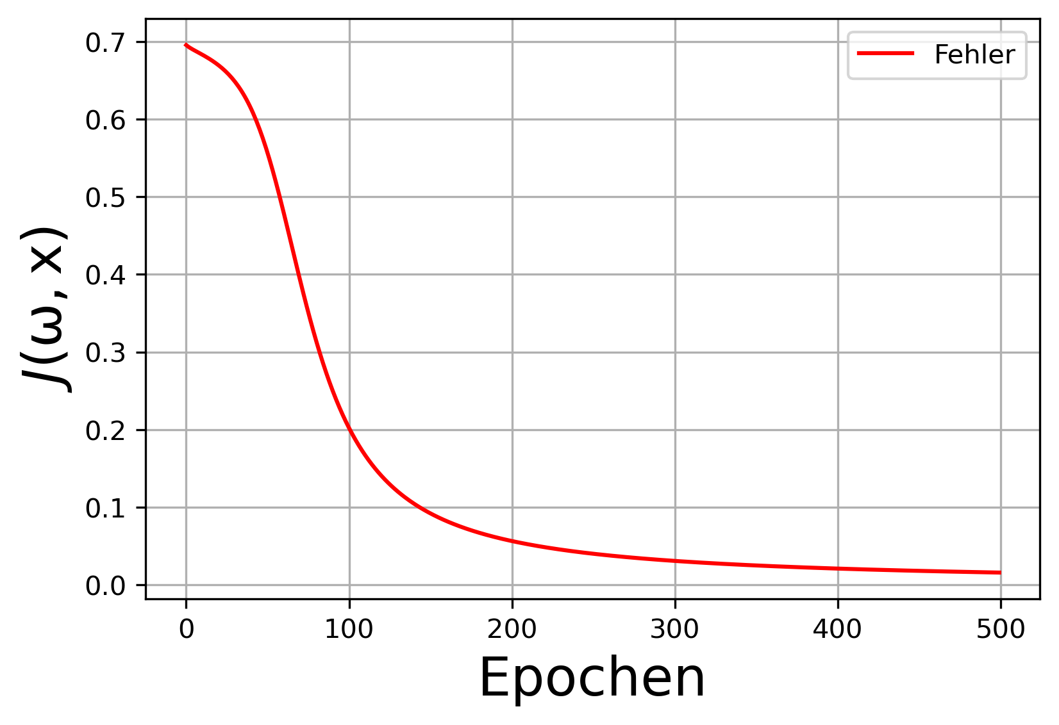
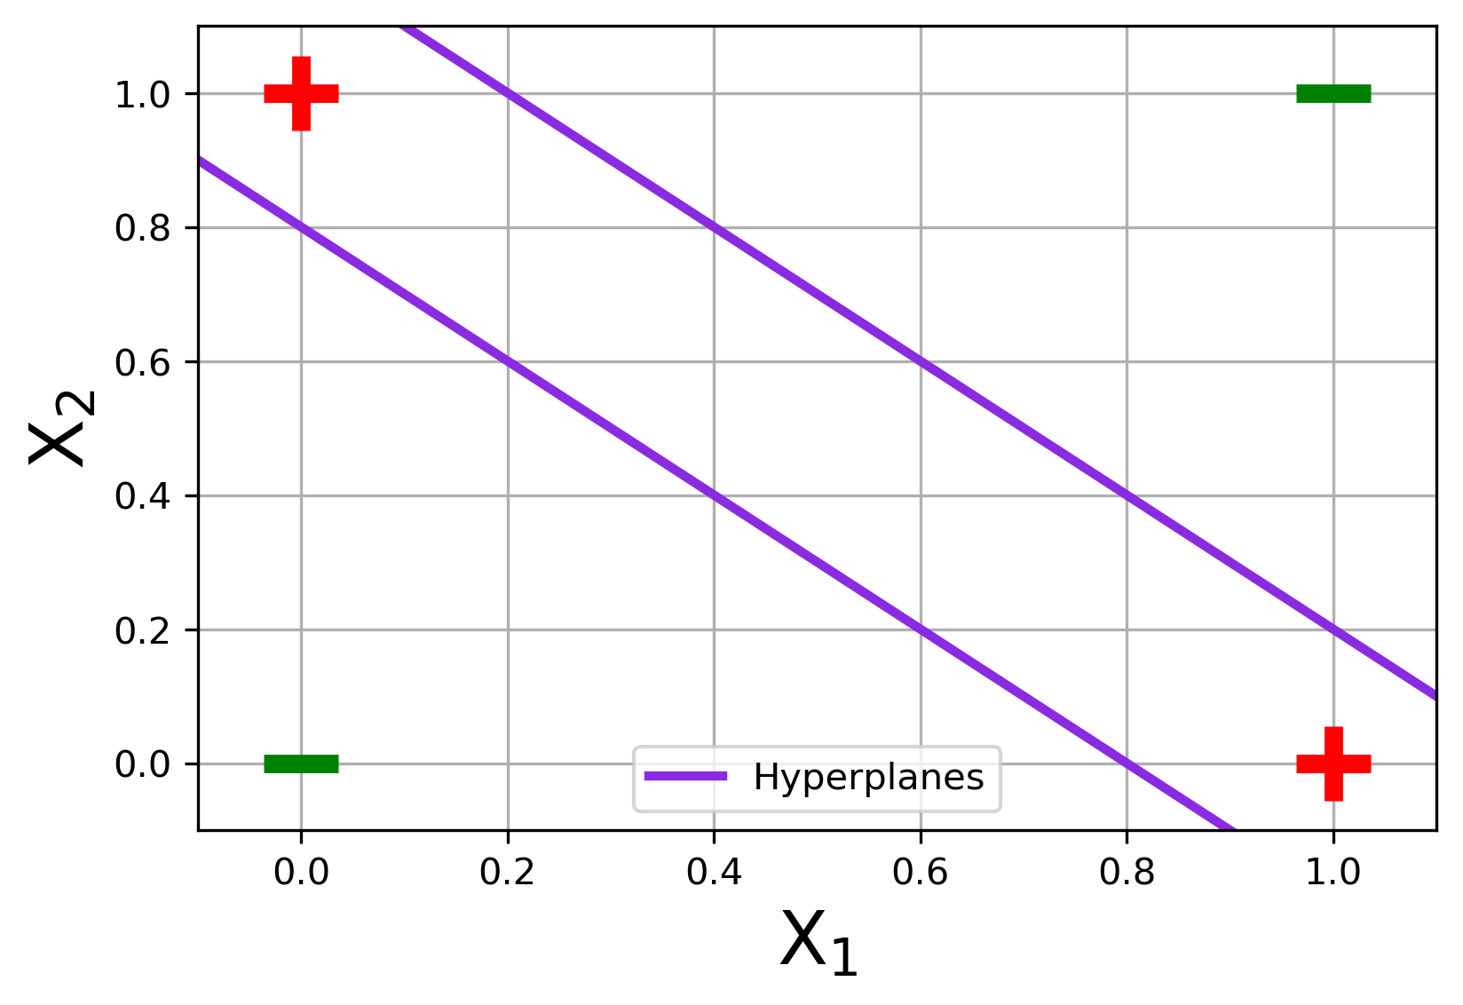
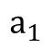
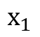
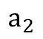
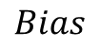
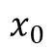
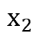
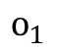
Artificial Neural Networks - KNN The XOR Problem
$$x_{2}$$
$$a_{2}$$
$$x_{1}$$
$$a_{1}$$
$$o_{1}$$
$$x_{0}$$
$$Bias$$
Activation: sigmoid, η=0.5
Input layer
Hidden layer
output layer
Can be interconnecting into more complex structures Many terms introduced: forward propagation, activation function, cost function Backpropagation, Gradient Descent
Notes:
https://medium.com/@jayeshbahire/the-xor-problem-in-neural-networks-50006411840b

Slide 9
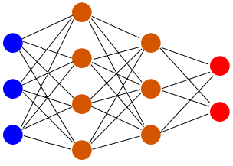
Artificial Neural Networks - KNN Problem of traditional computers
Problem | Computer | Mensch
Quickly multiply thousands of large numbers | easy | hard
Pick faces in a photo with a crowd | hard | easy
→ AI: find new algorithms that are trying to solve such problems in novel ways
Artificial neural network
Takes an input and returns an output Inspired by the human brain Can detect patterns Must be trained KNNs: Heart of Deep Learning
Notes:
Künstliche Neuronale Netze - KNN Problemstellung herkömmlicher Computer
Computers are calculators and can therefore perform arithmetic calculations quickly, e..B add or multiply numbers. But this has nothing to do with artificial intelligence.
Tabelle:
Some tasks are easy for traditional computers, but difficult for humans to solve, for example, multiplying millions of pairs of numbers. On the other hand, some tasks are difficult for traditional computers, but easy for humans, such as recognizing faces in a photo of a crowd.
Image recognition requires human intelligence. The task of artificial intelligent is to find new recipes or algorithms that try to solve such problems in a novel way.
In order to solve problems of this kind, neural networks were introduced. Neural networks take over an input and provide an output, where calculations take place in between. Neural networks are no different from other computer systems. Conventional computers process the data mainly sequentially and according to rather specific regulations. An artificial neural network (KNN) is a model of machine learning and is inspired by the networks of biological neurons in our brains. KNNs are at the heart of deep learning. These are versatile, powerful and scalable, making them ideal for mastering large and highly complex machine learning tasks, such as.B. classifying billions of images, providing speech recognition services, recommending the best videos watched by hundreds of millions of users every day, or learning to beat the world champion in the go game..

Slide 10
Deep Learning view
Einführung
Künstliche neuronale Netze
Convolutional neuronale Netze
Rekurrente neuronale Netze
Data Augmentation
Artificial neural networks: Part 1 introduction Training of neural networks Optimization algorithm Activation features Cost function Performance metrics
Notes:
Deep Learning Ausblick
Die Deep Learning Präsentation (für die tepcon GmbH) lässt sich in die folgende fünf Kapitel unterteilen:
Zunächst soll eine kurze Einführung in verschiedene Begriffe im Zusammenhang mit künstlicher Intelligenz geben. Einige dieser Begriffe zählen zu den Wörtern bei dem der Gebrauch dieser Wörter in den letzten Jahren stark angestiegen ist.
Anschließend führen wir die künstlichen neuronale Netze. Hier betrachten wir zunächst biologische und die künstliche Neuronen und erweitern das Konzept dann auf das Multilayer-Perzeptron. Anschließend schauen wir uns an wie so ein künstliches neuronales Netz trainiert wird. Es werden zudem einige Regularisierungstechniken und verschiedene Optimizer vorgestellt. Das Kapitel wird dann mit einer Keras-Beispielimplementierung abgeschlossen.
Im dritten Kapitel werden die Convolutional neuronalen Netzen vorgestellt. Diese bilden die Grundlage für die erfolgreiche Bild-, Audio- und Videoverarbeitung und sind dem visuellen Cortex nachempfunden. Wir sprechen hier über den Aufbau der CNNs und ein Beispielnetz soll vorgestellt werden. Dieses Kapitel wird auch wieder mit einer Keras Implementierung eines Beispielcodes abgeschlossen.
Im vierten Kapitel soll die letzte Form von neuronalen Netzen – die sogenannten Recurrent neuronale Netze vorgestellt werden. Diese sind insbesondere in der Verarbeitung von Datensequenzen erfolgreich. Zudem soll die Long Short-Term Memories kurz LSTMs vorgestellt werden. Dieses Kapitel wird auch wieder mit einer Keras Implementierung eines Beispielcodes abgeschlossen.
Im letzten Kapitel sprechen wir über eine Form der Data Augmentation. Hier wollen wir eine Möglichkeit vorstellen wie viele Datensequenzen aus wenig Daten durch Überlapp gewonnen werden können.

Slide 11
Deep Learning - Ingredients
Model architecture - Number of shifts - Activation function
Cost function Defines what a good neural network is
Optimization algorithm Minimizes cost function by varying NN weights
Training of the NN Minimization of the cost function
Notes:
Deep Learning Ausblick
Die Deep Learning Präsentation (für die tepcon GmbH) lässt sich in die folgende fünf Kapitel unterteilen:
Zunächst soll eine kurze Einführung in verschiedene Begriffe im Zusammenhang mit künstlicher Intelligenz geben. Einige dieser Begriffe zählen zu den Wörtern bei dem der Gebrauch dieser Wörter in den letzten Jahren stark angestiegen ist.
Anschließend führen wir die künstlichen neuronale Netze. Hier betrachten wir zunächst biologische und die künstliche Neuronen und erweitern das Konzept dann auf das Multilayer-Perzeptron. Anschließend schauen wir uns an wie so ein künstliches neuronales Netz trainiert wird. Es werden zudem einige Regularisierungstechniken und verschiedene Optimizer vorgestellt. Das Kapitel wird dann mit einer Keras-Beispielimplementierung abgeschlossen.
Im dritten Kapitel werden die Convolutional neuronalen Netzen vorgestellt. Diese bilden die Grundlage für die erfolgreiche Bild-, Audio- und Videoverarbeitung und sind dem visuellen Cortex nachempfunden. Wir sprechen hier über den Aufbau der CNNs und ein Beispielnetz soll vorgestellt werden. Dieses Kapitel wird auch wieder mit einer Keras Implementierung eines Beispielcodes abgeschlossen.
Im vierten Kapitel soll die letzte Form von neuronalen Netzen – die sogenannten Recurrent neuronale Netze vorgestellt werden. Diese sind insbesondere in der Verarbeitung von Datensequenzen erfolgreich. Zudem soll die Long Short-Term Memories kurz LSTMs vorgestellt werden. Dieses Kapitel wird auch wieder mit einer Keras Implementierung eines Beispielcodes abgeschlossen.
Im letzten Kapitel sprechen wir über eine Form der Data Augmentation. Hier wollen wir eine Möglichkeit vorstellen wie viele Datensequenzen aus wenig Daten durch Überlapp gewonnen werden können.

Slide 12

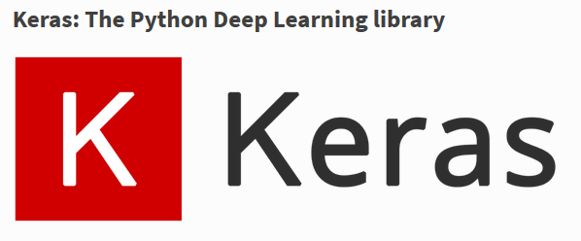
Programming neural networks in keras The XOR sample
from tensorflow import keras
from keras.models import Sequential
from keras.layers import Dense
(x_train, y_train), (x_test, y_test)= load_data()
model = Sequential()
model.add(Dense(units=2, activation='sigmoid', input_dim=2))
model.add(Dense(units=1, activation='sigmoid'))
model.compile(loss='binary_crossentropy', optimizer='sgd')
model.fit(x_train, y_train, epochs=500)
classes = model.predict(x_test)
Importing data
Create a model
Train model
Testing the model

Slide 13
Artificial Neural Networks - KNN Simple example
Binary classification problem What influence does the number of layers have on the quality of the neural network? What influence does the activation function have on the quality of the neural network? What influence does the optimization algorithm have in order to obtain a good neural network as quickly as possible?
Notes:
Artificial Neural Networks - KNN Image classifiers with Keras After loading the data we get two tuples. The first tuple contains the complete training data set (without labels) X_train_full consisting of 60000 grayscale images stored in a 2-dimensional NumPy array. The pixel intensities are represented as integers from 0 to 255 instead of floatings. In the next step, the complete training record is further incorporated into a validation record and the actual training record. Since we train the neural network using Gradient Descent, the input must be scaled. These are scaled to the range between 0 and 1 in the same step. In the fourth step, the model is created with 2 hidden layers. Let's go through this block line by line. The first line creates a sequential model, which is the simplest form of neural networks in Keras (because the layers are connected one after the other). An example of non-sequential neural networks are so-called wide & deep neural networks, where connections can skip layers. These meshes are defined using the Functional API instead of the Sequential API—not shown here. Adds the so-called input layer to the model. The 28x28P pixels are previously converted to a 1D array using the Flatten method. This is equivalent to X.reshape(-1,1). This layer has no parameters and is for preprocessing only. An alternative would be to define keras.layers.InputLayer as the first layer with input_shape=[28,28]. Next, a hidden layer of 300 neurons and the ReLU activation function is added to the model. This layer is a so-called Dense Layer, which manages its own weight matrix, which contains all the connections between the neurons and their inputs. We'll add another Dense Layer of 100 neurons and the same activation feature. Finally, a Dense Layer with 10 neurons and the Softmax function is added.

Slide 14
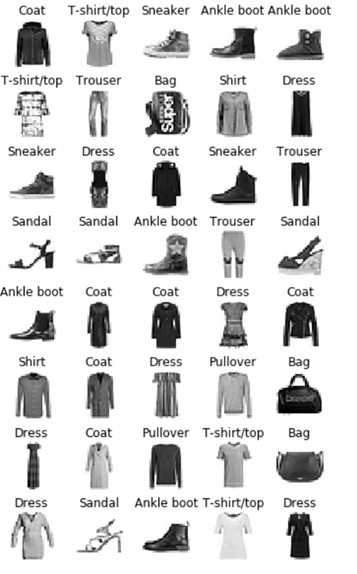


Artificial Neural Networks - KNN Example image classifiers: Fashion MNIST
Fashion MNIST: Zalando item 28x28 Grayscale Images 60,000 images 10 classes: T-shirt/top, pants, sweater, dress, coat, sandal, shirt, sneaker, bag, ankle boots
2 similar classes for binary classification
sweater 5507 pictures
shirt 5496 pictures
Notes:
Künstliche Neuronale Netze - KNN Bildklassifizierer mit Keras
MNIST Fashion
In the following, an image classifier for the MNIST Fashion data set is to be trained. The MNIST Fashion dataset contains 10 different categories of fashion items in 70,000 samples in the format of 28x28 pixels of grayscale images. The picture shows some examples of this record. -> question to listeners: What kind of problem would we have here? Regression, classification, anomaly detection?
Vorbereitung
After installing the necessary packages: Tensorflow, Keras, Numpy, Pandas, etc.., these are imported first. Second, Keras offers the download of the record where the line keras.datasets.fashion_mnist can be downloaded. The next step is to create the training and test records. This is load_data() method, which returns 2 tuples.
Quelle
Hands-On 2: Seite 299

Slide 15

Programming neural networks in keras Code for the Fashion MNIST example
from tensorflow import keras
from keras.models import Sequential
from keras.layers import Dense
(x_train, y_train), (x_test, y_test)= load_data()
model = Sequential()
model.add(Flatten(input_shape=[28,28]))
model.add(Dense(units=1, activation='sigmoid'))
model.compile(loss='binary_crossentropy', optimizer='sgd')
model.fit(x_train, y_train, epochs=1000)
Create a model
Train model

Slide 16














Artificial Neural Networks - KNN Forward propagation of a multi-layerneural neural network
Expenditure eurone
Forward propagation (with N hidden layers):
$a_{j}^{[ℓ]}:$ Activation function of the j-th neuron of the $ℓ$-th hidden layer
$ω_{ji}^{[ℓ]}$: weight of the i-th input of the j-th neuron of the $ℓ$-th hidden layer
${\hat{y}}_{j}:$ Prediction of the j-th expenditure eurone
$${\hat{y}}_{1}$$
$${\hat{y}}_{2}$$
Output layer
$$a_{j}^{\left[1\right]}=σ^{\left[1\right]}\left(\sum_{i}{ω_{ji}^{\left[1\right]}⋅x_{i}}\right)$$
$$a_{j}^{\left[ℓ\right]}=σ^{\left[ℓ\right]}\left(\sum_{i}{ω_{ji}^{\left[ℓ\right]}⋅a_{i}^{\left[ℓ−1\right]}}\right), ℓ=2,…,N$$
$$a_{1}^{\left[2\right]}$$
$$a_{2}^{\left[2\right]}$$
$$a_{3}^{\left[2\right]}$$
Second hidden layer
$${\hat{y}}_{j}=σ^{\left[N+1\right]}\left(\sum_{i}{ω_{ji}^{\left[N+1\right]}⋅a_{j}^{\left[N\right]}}\right)$$
Hidden unit
$$a_{1}^{\left[1\right]}$$
$$a_{2}^{\left[1\right]}$$
$$a_{3}^{\left[1\right]}$$
First hidden layer
connection
$$x_{1}$$
$$x_{2}$$
Input layer
Input neurons
Notes:
Künstliche Neuronale Netze - KNN Multilayer Perzeptron (MLP)
An MLP is a simple feed forward and fully connected neural network and is built from many of these individual perceptrons. -> Feed Forward: The input signal flows only in one direction from the input to the output. -> Fully Connected: Neurons of a layer are connected to all neurons of the adjacent layer.
Bild
To the right is a small MLP made up of: -> An input layer with two neurons x1 and x2. -> Two hidden layers: h(1) and h(2) with three neurons each: h'(n)_i (i=1,2,3). -> an output layer with two neurons y1 and y2.
Next, we turn to the forward propagation of an MLP with N hidden layers. Forward propagation is the process when an input is given to the network and you receive output at the end of the network. This includes many calculation steps, which we take a quick look at. -> The output of the first hidden layer a-1 for a neuron j (1,2 or 3) is the weighted sum (i= 1.2) of the inputs, in the picture the x1 and x2 plus would be a bias.
Here are the units in a series of layers, and each layer contains a certain number of identical units. Each unit in one shift is connected to each unit of the next shift; we say that network is fully connected. The first layer is the input layer, and its units assume the values of the input functions. The last layer is the output layer, and it has a unit for each value that the network outputs (that is, a single unit in the case of regression or binary classification or K units in the case of the K-class classification). All layers in between are known as hidden layers.
Deep learning refers to the training of neural networks with many layers.
Quellen
https://www.cs.toronto.edu/~rgrosse/courses/csc321_2018/readings/L05%20Multilayer%20Perceptrons.pdf

Slide 17





Artificial Neural Networks - KNN Training neural networks
Train: Search for the ideal activation Baking propagation Recirculation of the error through the entire network Proportional division of the error among all neurons Gradient descent (optimization algorithm) Updating parameters (weights, bias) Contrary to the direction of the gradient of the cost function Step η is called learning rate
error
$$∇_{ω}J\left(ω\right)= \left(\begin{matrix}\frac{∂J\left(ω\right)}{∂ω_{1}} \\ \begin{matrix}\frac{∂J\left(ω\right)}{∂ω_{2}} \\ \frac{∂J\left(ω\right)}{∂ω_{3}}\end{matrix}\end{matrix}\right)$$
$$ω←η∇_{ω}J\left(ω\right)$$
3-dimensional vector: points towards the steepest descent
Gradient Descent Schritt: aktualisieren der Gewichte und Biases
Notes:
Künstliche Neuronale Netze - KNN Trainieren neuronaler Netze
Now that we have introduced the so-called network error, all the basics are discussed to illustrate the training of a network. Training the net means searching for the ideal activation, which minimizes the error of the output. The following two steps can be performed: Backpropagation: In the first step, the error is propagated backwards through the entire mesh. This is called "error-back propagation"). That is, over all neurons and across all layers. This is distributed pro rata, i.e. on the basis of the contribution to the error, to the neurons. Gradient Descent (one of the most commonly used optimization algorithms in deep learning): In the second step, the weights are adjusted against the gradients of the error function. (Contrary to the gradient is in the direction of the minimum of the cost function.) This is an optimization algorithm: Update all parameters in the opposite direction of the gradient of the cost function in relation to the parameters where the gradient indicates the direction of the steepest rise. The increment is called the learning rate We therefore follow the gradient until the lowest point of the cost function is reached. If the minimum is found except for a very small difference, it is also said that the model converges.
Quellen
http://neuralnetworksanddeeplearning.com/chap2.html
https://www.cbcity.de/tutorial-neuronale-netze-einfach-erklaert
https://towardsdatascience.com/gradient-descent-algorithm-and-its-variants-10f652806a3

Slide 18






Artificial Neural Networks - KNN Example image classifier: Comparison of two activation functions
Multi-layer mesh with an input layer (flattening), a hidden layer (Dense and 300 neurons) and an output layer (Dense, Sigmoid) : hidden layer with linear activation Introduction of the hyperparameter α hidden layer with ReLU (Rectifier Linear Unit) activation
Linear
$$σ\left(z\right)=α⋅z$$
Rectified Linear Unit (ReLU)
$$σ\left(z\right)=\max\left(0,z\right)$$
Notes:
Künstliche Neuronale Netze - KNN Bildklassifizierer mit Keras
After loading the data we get two tuples. The first tuple contains the complete training data set (without labels) X_train_full consisting of 60000 grayscale images stored in a 2-dimensional NumPy array. The pixel intensities are represented as integers from 0 to 255 instead of floatings. In the next step, the complete training record is further incorporated into a validation record and the actual training record. Since we train the neural network using Gradient Descent, the input must be scaled. These are scaled to the range between 0 and 1 in the same step. In the fourth step, the model is created with 2 hidden layers. Let's go through this block line by line. The first line creates a sequential model, which is the simplest form of neural networks in Keras (because the layers are connected one after the other). An example of non-sequential neural networks are so-called wide & deep neural networks, where connections can skip layers. These meshes are defined using the Functional API instead of the Sequential API—not shown here. Adds the so-called input layer to the model. The 28x28P pixels are previously converted to a 1D array using the Flatten method. This is equivalent to X.reshape(-1,1). -This layer has no parameters and is for preprocessing only. An alternative would be to define keras.layers.InputLayer as the first layer with input_shape=[28,28]. -Next, a hidden layer of 300 neurons and the ReLU activation function is added to the model. This layer is a so-called Dense Layer, which manages its own weight matrix, which contains all the connections between the neurons and their inputs. We'll add another Dense Layer of 100 neurons and the same activation feature. -Finally, a Dense Layer with 10 neurons and the Softmax function is added.

Slide 19



Artificial Neural Networks - KNN Example image classifier: Comparison of two activation functions
Notes:
Künstliche Neuronale Netze - KNN Bildklassifizierer mit Keras
After loading the data we get two tuples. The first tuple contains the complete training data set (without labels) X_train_full consisting of 60000 grayscale images stored in a 2-dimensional NumPy array. The pixel intensities are represented as integers from 0 to 255 instead of floatings. In the next step, the complete training record is further incorporated into a validation record and the actual training record. Since we train the neural network using Gradient Descent, the input must be scaled. These are scaled to the range between 0 and 1 in the same step. In the fourth step, the model is created with 2 hidden layers. Let's go through this block line by line. The first line creates a sequential model, which is the simplest form of neural networks in Keras (because the layers are connected one after the other). An example of non-sequential neural networks are so-called wide & deep neural networks, where connections can skip layers. These meshes are defined using the Functional API instead of the Sequential API—not shown here. Adds the so-called input layer to the model. The 28x28P pixels are previously converted to a 1D array using the Flatten method. This is equivalent to X.reshape(-1,1). This layer has no parameters and is for preprocessing only. An alternative would be to define keras.layers.InputLayer as the first layer with input_shape=[28,28]. Next, a hidden layer of 300 neurons and the ReLU activation function is added to the model. This layer is a so-called Dense Layer, which manages its own weight matrix, which contains all the connections between the neurons and their inputs. We'll add another Dense Layer of 100 neurons and the same activation feature. Finally, a Dense Layer with 10 neurons and the Softmax function is added.

Slide 20













Künstliche Neuronale Netze - KNN Aktivierungsfunktionen
Modern Nicht-Linear
Binary step function
Sigmoid
Rectified Linear Unit (ReLU)
Scaled Exp. LU (SELU)
Linear
Tangens hyperbolicus
Leaky ReLU
Softmax
Notes:
Künstliche Neuronale Netze - KNN Aktivierungsfunktionen
The activation function is a mathematical "gate" between the input that feeds the current neuron and its output that goes to the next layer.
Binäre Stufenfunktion
A binary step function is a threshold-based activation function. If the input value is above or below a certain threshold, the neuron is activated and sends exactly the same signal to the next layer. the problem with a step function is that it does not allow multivalued outputs, e.B. it cannot take into account the classification of the inputs into one of several categories.
Die lineare Aktivierungsfunktion
The inputs are multiplied by the weights for each neuron and generate an output signal proportional to the input. In some ways, a linear function is better than a step function because it allows multiple outputs, not just yes and no. However, a linear activation feature has two major problems: The derivation of the function is a constant and is unrelated to the input, since the back propagation (Gradient Descent) is not possible to train the model. All layers of the neural network fall together into a single.
Nicht-lineare Aktivierungsfunktionen
Modern neural network models use nonlinear activation functions. They allow the model to create complex mappings between network inputs and outputs that are essential for learning and modeling complex data, such as images, video, audio, and nonlinear or high-dimensional datasets. Nonlinear functions address the problems of a linear activation function: -> They enable back propagation because they have a derivation function related to the inputs. -> They allow the "stacking" of multiple layers of neurons to create a deep neural network. Multiple hidden layers of neurons are required to learn complex data sets with high accuracy
Traditionelle nicht-lineare Aktivierungsfunktionen
Sigmoid / Logistic
+ Smooth gradient that prevents "jumps" in the output values + Output values are limited from 0 to 1, normalizing the output of each neuron - Vanishing Gradient
- at very high or very low values of X there is almost no change in prediction, which leads to a problem of vanishing gradient. this can cause the network to refuse to continue learning or to be too slow to make accurate prediction - Expenditure not zero-centered - Calculated elaborate Tanges hyperbolicus + Zero centered - this makes it easier to model inputs that have strongly negative, neutral and strongly positive values + Otherwise like the Sigmoid function - Like the Sigmoid function
Moderne nicht-lineare Aktivierungsfunktionen
ReLU (Rectified Linear Unit)
+ Rechentechnisch effizient - ermöglicht eine sehr schnelle Konvergenz des Netzwerks
+ Nicht-linear - obwohl es wie eine lineare Funktion aussieht, hat die ReLU eine abgeleitete Funktion und ermöglicht Backpropagation
- Dying ReLU - wenn die Eingaben sich dem Nullpunkt nähern oder negativ sind, wird der Gradient der Funktion zu Null, das Netzwerk kann keine Backpropagation
durchführen und nicht weiter lernen
Leaky ReLU
+ Verhindert das Dying ReLU-Problem - diese Variante der ReLU hat eine kleine positive Steigung im negativen Bereich, so dass eine Backpropagation auch bei negativen Eingangswerten möglich ist.
+ Ansonsten wie ReLU
- Die Ergebnisse sind nicht konsistent – die Leaky ReLU liefert keine konsistenten Vorhersagen für negative Eingabewerte.
Scaled Exponentielle LU (SELU)
Eine besondere Variante, die der ELU (Exponential Linear Unit) noch um ein Parameter Lambda erweitert wurde.
+ Konvergiert schneller als die anderen ReLU-Varianten was die Trainingszeit reduziert.
+ Ansonsten wie Leaky ReLU
- Rechnerisch aufwendiger als alle ReLU-Varianten
- Zusätzlicher Hyperparameter lambda gegenüber der ELU
Softmax
Die Softmax-Funktion transformiert finale Werte in eine kategoriale Wahrscheinlichkeitsverteilung mit Summe 1
Dabei entspricht … der Wahrscheinlichkeit, dass der Input X zur Kategorie k gehört.
Quellen
https://missinglink.ai/guides/neural-network-concepts/7-types-neural-network-activation-functions-right/

Slide 21
Deep Learning - Ingredients
Model architecture - Number of shifts - Activation function
Cost function Defines what a good neural network is
Optimization algorithm Minimizes cost function by varying NN weights
Training of the NN Minimization of the cost function
Notes:
Deep Learning Ausblick
Die Deep Learning Präsentation (für die tepcon GmbH) lässt sich in die folgende fünf Kapitel unterteilen:
Zunächst soll eine kurze Einführung in verschiedene Begriffe im Zusammenhang mit künstlicher Intelligenz geben. Einige dieser Begriffe zählen zu den Wörtern bei dem der Gebrauch dieser Wörter in den letzten Jahren stark angestiegen ist.
Anschließend führen wir die künstlichen neuronale Netze. Hier betrachten wir zunächst biologische und die künstliche Neuronen und erweitern das Konzept dann auf das Multilayer-Perzeptron. Anschließend schauen wir uns an wie so ein künstliches neuronales Netz trainiert wird. Es werden zudem einige Regularisierungstechniken und verschiedene Optimizer vorgestellt. Das Kapitel wird dann mit einer Keras-Beispielimplementierung abgeschlossen.
Im dritten Kapitel werden die Convolutional neuronalen Netzen vorgestellt. Diese bilden die Grundlage für die erfolgreiche Bild-, Audio- und Videoverarbeitung und sind dem visuellen Cortex nachempfunden. Wir sprechen hier über den Aufbau der CNNs und ein Beispielnetz soll vorgestellt werden. Dieses Kapitel wird auch wieder mit einer Keras Implementierung eines Beispielcodes abgeschlossen.
Im vierten Kapitel soll die letzte Form von neuronalen Netzen – die sogenannten Recurrent neuronale Netze vorgestellt werden. Diese sind insbesondere in der Verarbeitung von Datensequenzen erfolgreich. Zudem soll die Long Short-Term Memories kurz LSTMs vorgestellt werden. Dieses Kapitel wird auch wieder mit einer Keras Implementierung eines Beispielcodes abgeschlossen.
Im letzten Kapitel sprechen wir über eine Form der Data Augmentation. Hier wollen wir eine Möglichkeit vorstellen wie viele Datensequenzen aus wenig Daten durch Überlapp gewonnen werden können.

Slide 22


Artificial Neural Networks - KNN Gradient Descent
Vanilla Gradient Descent (Batch Gradient Descent) Iterated over all training instances Suitable only for convex functions Unsuitable for large training records Stochastic Gradient Descent (SGD) Takes a random training instance Escape from local minima possible Significantly faster training Mini-Batch Gradient Descent Uses random mini-batches Leverages the benefits of both previous methods
$ω←ω−η⋅\frac{∂J\left(ω,x\right)}{∂ω}=ω−η⋅∇_{ω}J\left(ω,x\right)$
$ω←ω−η⋅∇_{ω}J\left(ω,x^{\left(i\right)};y^{\left(i\right)}\right)$
$ω←ω−η⋅∇_{ω}J\left(ω,x^{\left(i:i+n\right)};y^{\left(i:i+n\right)}\right)$
Notes:
Künstliche Neuronale Netze - KNN Gradient Descent
As we have already seen, Gradient Descent is a first-order iterative optimization algorithm to determine the minimum of a target function. The idea is to guide the training set through the hidden layers of the neural network and then update the parameters of the layers by calculating the gradients based on the training samples from the training data set. Batch Gradient Descent Batch Gradient Descent takes into account all training data to perform a single step. The average of all inclines of all training instances is determined and thus the parameters are updated. Batch-Gradient Descent is only excellent for convex functions. Otherwise we could be stuck in a local minimum. Unsuitable for very large data sets, because for each Gradient Descent Step must be iterated over all data. Stochastic Gradient Descent In the Stochastic Gradient Descent (SGD), we consider only one random training instance at a time. This random training instance is used to calculate the gradients of each step. This makes the algorithm much faster than the usual batch gradient descent and allows to train even on very large training data sets, but makes the algorithm much less regular. This means that the cost function does not fall gently and constantly until it reaches the minimum, but the cost function jumps up and down and only becomes medium smaller. For nonconvex cost functions, Stochastic Gradient Descent has a better chance of finding the global minimum than Batch-Gradient Descent. Randomness is therefore an escape from local minima, but bad to settle down in the global minima. One way is to reduce the learning rate slowly (simulated annealing). No vector shape calculation possible. Mini-Batch Gradient Descent Mini-Batch Gradient Descent uses a small random amount (mini-batches) of training instances per step to calculate the gradients And is therefore a mixture of the two previous methods presented. This allows a perfomance boost compared to SGD. The algorithm is less irregular in the parameter space than with SGD. Escape from a local minima is not as easy as sgd. Learning Schedule As already mentioned,
https://ruder.io/optimizing-gradient-descent/index.html#stochasticgradientdescent

Slide 23

Artificial Neural Networks - KNN Gradient Descent
Vanilla Gradient Descent
Stochastic Gradient Descent
Mini-Batch Gradient Descent
Notes:
Künstliche Neuronale Netze - KNN Gradient Descent
Wie wir bereits gesehen haben ist Gradient Descent ein iterativer Optimierungsalgorithmus erster Ordnung zur Ermittlung des Minimums einer Zielfunktion.
Die Idee besteht also darin, den Trainingssatz durch die verborgenen Schichten des neuronalen Netzes zu führen und dann die Parameter der Schichten zu aktualisieren, indem die Gradienten anhand der Trainingsproben aus dem Trainingsdatensatz berechnet werden.
Batch-Gradient Descent
Beim Batch-Gradient Descent werden alle Trainingsdaten berücksichtigt, um einen einzigen Schritt durchzuführen.
Dabei wird der Durchschnitt aller Steigungen aller Trainingsinstanzen ermittelt und damit die Parameter aktualisiert.
Batch-Gradient Descent eignet sich nur bei konvexen Funktionen hervorragend.
Da wir ansonsten in einem lokalen Minimum feststecken könnten.
Ungeeignet für sehr große Datensätze, da für jeden Gradient Descent Step über alle Daten iteriert werden muss.
Stochastic Gradient Descent
Beim Stochastischen Gradient Descent (SGD) betrachten wir jeweils nur eine zufällige Trainingsinstanz.
Anhand dieser zufälligen Trainingsinstanz werden die Gradienten des jeweiligen Schritts berechnet.
Dies macht den Algorithmus um einiges schneller als den gewöhnlichen Batch-Gradient Descent und ermöglicht auch auf sehr große Trainingsdatensätze zu trainieren, macht aber den Algorithmus viel weniger regelmäßiger. Das heißt, die Kostenfunktion fällt nicht sanft und konstant ab bis es den Minimum erreicht, sondern die Kostenfunktion springt hoch und runter und wird nur im mittel kleiner.
Für nichtkonvexe Kostenfunktionen hat Stochastic Gradient Descent bessere Chancen das globale Minimum zu finden als Batch-Gradient Descent.
Zufälligkeit ist daher ein Fluchtmittel aus lokalen Minima, aber schlecht um sich beim globalen Minima nieder zu lassen.
Eine Möglichkeit ist die Lernrate gemächlich zu verkleinern (simulated annealing).
Keine Vektorformberechnung möglich.
Mini-Batch Gradient Descent
Mini-Batch Gradient Descent nutzt ein kleines zufällige Menge (Mini-batches) an Trainingsinstanzen pro Schritt um die Gradienten zu berechnen
Und ist demnach eine Mischung aus den beiden vorherigen vorgestellten Methoden.
Dies ermöglicht ein Perfomance-boost gegenüber SGD.
Der Algorithmus ist im Parameterraum weniger unregelmäßig als bei SGD.
Die Flucht aus einem lokalen Minima ist nicht ganz so einfach wie bei SGD.
Learning Schedule
Wie bereits erwähnt,
https://ruder.io/optimizing-gradient-descent/index.html#stochasticgradientdescent

Slide 24






Artificial Neural Networks - KNN Example image classifiers: Comparison of three optimization algorithms
Multi-layer mesh with an input layer (flattening), a hidden layer (Dense) and a starting layer (Dense): Vanilla Gradient Descent (1000, 35.14 seconds) Stochastic Gradient Descent (200, 1713.81 seconds) Mini-batch Gradient Descent (600, 216.22 seconds)
Standward value: 32
Notes:
Künstliche Neuronale Netze - KNN Bildklassifizierer mit Keras
Nachdem Laden der Daten erhalten wir zwei Tuples.
Das erste Tupel enthält den vollständigen Trainingsdatensatz (ohne Labels) X_train_full bestehend aus 60000 Graustufenbilder welche in einem 2-dimensionalen NumPy-Array gespeichert sind.
Die Pixel-Intensitäten werden als ganze Zahlen (integers) von 0 bis 255 dargestellt anstelle von Gleitkommazahlen (floats).
Im nächsten Schritt wird der vollständige Trainingsdatensatz weiter in ein Validierungsdatensatz und dem eigentlichen Trainingsdatensatz aufgeteit.
Da wir das neuronale Netz mittels Gradient Descent trainieren muss die Eingabe skaliert werden.
Diese werden im selben Schritt auf den Bereich zwischen 0 und 1 skaliert.
Im vierten Schritt wird das Modell mit 2 versteckten Schichten erstellt.
Gehen wir diesen Block Zeile für Zeile durch.
Die erste Zeile erstellt ein Sequentielles Modell, welches die einfachste Form von neuronalen Netzen in Keras darstellt (da die Schichten nacheinander miteinander verbunden werden). Ein Beispiel für nicht-sequentielle neuronale Netze sind sogenannte Wide & Deep neuronale Netze, indem Verbindungen Schichten überspringen können. Diese Netze werden mittels der Functional API anstatt mit der Sequential API definiert – hier nicht gezeigt.
Fügt die sogenannte Eingabeschicht dem Modell hinzu. Die 28x28P Pixel werden zuvor mit der Flatten-Methode auf ein 1D-Array konvertiert. Dies ist äquivalent zu X.reshape(-1,1). Diese Schicht verfügt über keine Parameter und dient nur zur Vorverarbeitung. Eine Alternative wäre keras.layers.InputLayer als erste Schicht zu definieren mit input_shape=[28,28].
Als nächstes wird dem Modell eine versteckte Schicht mit 300 Neuronen und der ReLU Aktivierungsfunktion hinzugefügt. Diese Schicht ist eine sogenannte Dense Layer, welche ihre eigene Gewichtsmatrix verwaltet, welche alle Verbindungen zwischen den Neuronen und ihren Eingaben enthält.
Wir fügen eine weitere Dense Layer aus 100 Neuronen und der selben Aktivierungsfunktion hinzu.
Zuletzt wird eine Dense Layer mit 10 Neuronen und der Softmax-Funktion hinzugefügt.

Slide 25
Artificial Neural Networks - KNN Simple example - Results
Binary classification problem What influence does the number of layers have on the quality of the neural network? Higher number of layers = More weights = More degrees of freedom What influence does the activation function have on the quality of the neural network? The activation function is the only nonlinear in the neural network Activation function also has a significant impact on the convergence of gradient descent (more on that later) What influence does the optimization algorithm have in order to obtain a good neural network as quickly as possible? Mini-Batch Gradient Descent speeds up training Later we will learn more optimization algorithms
Notes:
Künstliche Neuronale Netze - KNN Bildklassifizierer mit Keras
Nachdem Laden der Daten erhalten wir zwei Tuples.
Das erste Tupel enthält den vollständigen Trainingsdatensatz (ohne Labels) X_train_full bestehend aus 60000 Graustufenbilder welche in einem 2-dimensionalen NumPy-Array gespeichert sind.
Die Pixel-Intensitäten werden als ganze Zahlen (integers) von 0 bis 255 dargestellt anstelle von Gleitkommazahlen (floats).
Im nächsten Schritt wird der vollständige Trainingsdatensatz weiter in ein Validierungsdatensatz und dem eigentlichen Trainingsdatensatz aufgeteit.
Da wir das neuronale Netz mittels Gradient Descent trainieren muss die Eingabe skaliert werden.
Diese werden im selben Schritt auf den Bereich zwischen 0 und 1 skaliert.
Im vierten Schritt wird das Modell mit 2 versteckten Schichten erstellt.
Gehen wir diesen Block Zeile für Zeile durch.
Die erste Zeile erstellt ein Sequentielles Modell, welches die einfachste Form von neuronalen Netzen in Keras darstellt (da die Schichten nacheinander miteinander verbunden werden). Ein Beispiel für nicht-sequentielle neuronale Netze sind sogenannte Wide & Deep neuronale Netze, indem Verbindungen Schichten überspringen können. Diese Netze werden mittels der Functional API anstatt mit der Sequential API definiert – hier nicht gezeigt.
Fügt die sogenannte Eingabeschicht dem Modell hinzu. Die 28x28P Pixel werden zuvor mit der Flatten-Methode auf ein 1D-Array konvertiert. Dies ist äquivalent zu X.reshape(-1,1). Diese Schicht verfügt über keine Parameter und dient nur zur Vorverarbeitung. Eine Alternative wäre keras.layers.InputLayer als erste Schicht zu definieren mit input_shape=[28,28].
Als nächstes wird dem Modell eine versteckte Schicht mit 300 Neuronen und der ReLU Aktivierungsfunktion hinzugefügt. Diese Schicht ist eine sogenannte Dense Layer, welche ihre eigene Gewichtsmatrix verwaltet, welche alle Verbindungen zwischen den Neuronen und ihren Eingaben enthält.
Wir fügen eine weitere Dense Layer aus 100 Neuronen und der selben Aktivierungsfunktion hinzu.
Zuletzt wird eine Dense Layer mit 10 Neuronen und der Softmax-Funktion hinzugefügt.

Slide 26



Artificial Neural Networks - KNN Baking propagation (mathematical)
Cost function of the output layer
Minimize the cost function: (e.B. for a 2-dimensional parameter space)
$$J\left(ω;X\right)=\frac{1}{N}\sum_{j}{{\left(y_{j}−{\hat{y}}_{j}\right)}^{2}}$$
$$∇_{ω}J\left(ω\right)= \left(\begin{matrix}\frac{∂}{∂ω_{1}}J\left(ω_{1},ω_{2}\right) \\ \frac{∂}{∂ω_{2}}J\left(ω_{1},ω_{2}\right)\end{matrix}\right)$$
$$\frac{∂J}{∂ω_{ij}^{\left[ℓ\right]}}$$
For the weight $ω_{ij}^{\left[ℓ\right]}$ let's write:
Gradient Descent Schritt: aktualisieren der Gewichte und Biases
Notes:
Künstliche Neuronale Netze - KNN Backpropagation - Mathematisch
To understand how the mesh is trained, i.e. to adjust the weights of the mesh so that the error of the mesh is minimized, let's first look at the following example. If we propagate a single training instance forward through the net, we get an output at the end of the net. The discrepancy between the output of the mesh and the target value is called an error and is given by the cost function C. In the next step, we want to change the weights so that the error is minimized. The catch now is that this error does not tell us how to change the weights of the individual neurons (e.B. in the middle of the network). Here we have to propagate the error backwards through the net. This is called back propagation.
Minimieren der Kostenfunktion:
We have already learned some cost functions J. On the right is an example of the square cost function shown. We see that this depends on activation a. To minimize the cost function, the two partial derivatives of the cost function C must be calculated according to the weights and the bias. The partial derivatives describe how much the cost function changes depending on the weights or the bias.
Merke
Shows the general formula of the activation function a. And MSE
Quellen
http://neuralnetworksanddeeplearning.com/chap2.html

Slide 27





Künstliche Neuronale Netze - KNN Backpropagation (mathematisch)
$$\frac{∂J}{∂ω_{ij}^{\left[ℓ\right]}}$$
Cost function of the output layer
Minimize the cost function:
$$J=\frac{1}{N}\sum_{j}{{\left(y_{j}−a_{j}^{\left[L\right]}\right)}^{2}}$$
Define the jth neuron error of the $ℓ$-th Schicht $δ_{j}^{[ℓ]}$:
General formula of the activation function
$$δ_{j}^{\left[ℓ\right]}=\frac{∂J}{∂z_{j}^{\left[ℓ\right]}}$$
$$a_{j}^{\left[ℓ\right]}=σ^{\left[ℓ\right]}\left(\sum_{k}{ω_{jk}^{\left[ℓ\right]}}a_{k}^{\left[ℓ−1\right]}\right)$$
$$z_{j}^{\left[ℓ\right]}=\sum_{k}{ω_{jk}^{\left[ℓ\right]}}a_{k}^{\left[ℓ−1\right]}$$
with
Gradient Descent Schritt: aktualisieren der Gewichte und Biases
Notes:
Künstliche Neuronale Netze - KNN Backpropagation - Mathematisch
Neuronenfehler
Bei der Backpropagation geht es also darum, zu verstehen, wie eine Änderung der Gewichte und Verzerrungen in einem Netzwerk die Kostenfunktion verändert.
Mathematisch bedeutet dies die Berechnung der partiellen Ableitungen der Kostenfunktion a) nach den Gewichten und b) nach dem Bias.
Um dies einfacher zu gestalten, wird eine neue Zwischengröße – der Neuronenfehler eingeführt:
Der Neuronenfehler${ δ}_{j}^{ℓ}:$
-> Beschreibt den Fehler der j-ten Neurone in der $ℓ$-ten Schicht.
Der Neuronenfehler $δ_{j}^{ℓ}$ ist definiert als die Ableitung der Kostenfunktion nach z.
$z_{j}^{ℓ}$ ist dabei die gewichtete Summe der j-ten Neurone aus der $ℓ$-ten Schicht.

Slide 28



Künstliche Neuronale Netze - KNN Backpropagation (mathematisch)
$$\frac{∂J}{∂ω_{ij}^{\left[ℓ\right]}}$$
Cost function of the output layer
Minimize the cost function:
$$J=\frac{1}{N}\sum_{j}{{\left(y_{j}−a_{j}^{\left[L\right]}\right)}^{2}}$$
Define the jth neuron error of the $ℓ$-th layer $δ_{j}^{[ℓ]}$:
General formula of the activation function
$$δ_{j}^{\left[ℓ\right]}=\frac{∂J}{∂z_{j}^{\left[ℓ\right]}}$$
$$a_{j}^{\left[ℓ\right]}=σ^{\left[ℓ\right]}\left(\sum_{k}{ω_{jk}^{\left[ℓ\right]}}a_{k}^{\left[ℓ−1\right]}\right)$$
$$z_{j}^{\left[ℓ\right]}=\sum_{k}{ω_{jk}^{\left[ℓ\right]}}a_{k}^{\left[ℓ−1\right]}$$
Neuron error of a neuron j of the starting layer $ℓ=L$:
with
$$δ_{j}^{\left[L\right]}=\frac{∂J}{∂z_{j}^{\left[L\right]}}=\sum_{i}{\underset{=0 für i≠j}{\underbrace{\frac{∂J}{∂a_{i}^{\left[L\right]}}\frac{{∂a}_{i}^{\left[L\right]}}{∂z_{j}^{\left[L\right]}}}}}=\frac{∂J}{∂a_{j}^{\left[L\right]}}\frac{{∂a}_{j}^{\left[L\right]}}{∂z_{j}^{\left[L\right]}}={\frac{∂J}{∂a_{j}^{\left[L\right]}}σ}^{\left[L\right]′}\left(z_{j}^{\left[L\right]}\right)$$
Activation functions must be differentiable!
Gradient Descent Schritt: aktualisieren der Gewichte und Biases
Notes:
Künstliche Neuronale Netze - KNN Backpropagation - Mathematisch
Betrachten wir zunächst den Neuronenfehler der j-ten Neurone der Ausgabeschicht ($ℓ$ = L):
We want to calculate the error of a neuron j from the output layer L (each step corresponds to an equal sign)
So let's start with our just defined neuron error. Since the cost function is a function of activation a, we apply the chain rule. In doing so, we add up all the neurons of the output layer, since the activation of the $a_{i}^{L}$ der i-ten neurons of the output layer only from $z_{j}^{L}$ Depends on, all terms of the sum except i=j are null. The neuron error is therefore simplified to the following expression. The rear factor can be written as the derivation of the activation function (see note below line). This is also the reason why an activation function must be differentiable. The neuron error can therefore be derived as a derivation of the cost function after the activation of the ith neurons can be derived from the activation function after $z_j be written.$

Slide 29




Artificial Neural Networks - KNN Baking propagation (mathematical)
$$\frac{∂J}{∂ω_{ij}^{\left[ℓ\right]}}$$
Cost function of the output layer
Minimize the cost function:
$$J=\frac{1}{N}\sum_{j}{{\left(y_{j}−a_{j}^{\left[L\right]}\right)}^{2}}$$
Define the j-th neuron error of the $ℓ$-th layer $δ_{j}^{[ℓ]}$:
General formula of the activation function
$$δ_{j}^{\left[ℓ\right]}=\frac{∂J}{∂z_{j}^{\left[ℓ\right]}}$$
$$a_{j}^{\left[ℓ\right]}=σ^{\left[ℓ\right]}\left(\sum_{k}{ω_{jk}^{\left[ℓ\right]}}a_{k}^{\left[ℓ−1\right]}\right)$$
$$z_{j}^{\left[ℓ\right]}=\sum_{k}{ω_{jk}^{\left[ℓ\right]}}a_{k}^{\left[ℓ−1\right]}$$
Neuron error of a neuron j of the starting layer $ℓ=L$:
with
$$δ_{j}^{\left[L\right]}={\frac{∂J}{∂a_{j}^{\left[L\right]}}σ}^{\left[L\right]′}(z_{j}^{\left[L\right]})$$
$$\frac{{∂z}_{k}^{\left[ℓ+1\right]}}{∂z_{j}^{\left[ℓ\right]}}=ω_{kj}^{\left[ℓ+1\right]}σ^{{\left[ℓ\right]}^{′}}\left(z_{j}^{\left[ℓ\right]}\right)$$
Neuron error of a neuron j of a hidden layer $ℓ≠L$
$$δ_{j}^{\left[ℓ\right]}=\frac{∂J}{∂z_{j}^{\left[ℓ\right]}}=\sum_{k}{\underset{=δ_{k}^{\left[ℓ+1\right]}}{\underbrace{\frac{∂J}{∂z_{k}^{\left[ℓ+1\right]}}}}\frac{∂z_{k}^{\left[ℓ+1\right]}}{∂z_{j}^{\left[ℓ\right]}}=}\sum_{k}{\frac{∂z_{k}^{\left[ℓ+1\right]}}{∂z_{j}^{\left[ℓ\right]}}δ_{k}^{\left[ℓ+1\right]}=\sum_{k}{ω_{kj}^{\left[ℓ+1\right]}δ_{k}^{\left[ℓ+1\right]}σ^{\left[ℓ\right]′}\left(z_{j}^{\left[ℓ\right]}\right) } }$$
Depends on the weights and neuron errors of the next layer!
Gradient Descent Schritt: aktualisieren der Gewichte und Biases
Notes:
Künstliche Neuronale Netze - KNN Backpropagation - Mathematisch
Betrachten wir zunächst den Neuronenfehler der j-ten Neurone einer der versteckten Schicht ($ℓ≠L$):
To avoid the neuron error of the jth neurons of any layer $ℓ$ to calculate this as a function of the next layer ($ℓ$+1) To write.
Here again the chain rule will help us. Let's go step by step.
For this purpose, the partial derivation of delta('ell) as a function of the error of the subsequent layer: delta'('ell + 1) is rewritten using the chain rule.
$\frac{{∂z}_{k}^{\left[ℓ+1\right]}}{∂z_{j}^{\left[ℓ\right]}}=\frac{∂(∑_{i}ω_{ki}^{\left[ℓ+1\right]}a_{i}^{\left[ℓ\right]})}{∂z_{j}^{\left[ℓ\right]}}=\frac{∂(∑_{i}ω_{ki}^{\left[ℓ+1\right]}a_{i}^{\left[ℓ\right]})}{∂z_{j}^{\left[ℓ\right]}}$=$\frac{∂(∑_{i}ω_{ki}^{\left[ℓ+1\right]}σ^{\left[ℓ\right]}(z_{i}^{\left[ℓ\right]}))}{∂z_{j}^{\left[ℓ\right]}}=∑_{i}(ω_{ki}^{\left[ℓ+1\right]}\frac{∂σ^{\left[ℓ\right]}(z_{i}^{\left[ℓ\right]})}{∂z_{j}^{\left[ℓ\right]}})=∑_{i}(ω_{ki}^{\left[ℓ+1\right]}δ_{j}^{i}σ^{{\left[ℓ\right]}^{′}}(z_{i}^{\left[ℓ\right]})=ω_{kj}^{\left[ℓ+1\right]}σ^{{\left[ℓ\right]}^{′}}(z_{j}^{\left[ℓ\right]})$
In the penultimate step we simply substituted the definition of neuron error and in the last we calculated the partial derivation (see note).
Zusammengefasst
We can see that the back propagation is sometimes mathematically very complex and depends on the activation function used. It is important to recognize that the error of a layer always depends on the error of the previous layer. By combining (BP2) with (BP1), we can correct the error δl for each shift in the network. "We start with (BP1) in order to δL then apply equation (BP2) to δL-1 then again equation (BP2) in order to δL-2 to calculate, and so on, all the way back through the network.

Slide 30
Artificial Neural Networks - KNN Example image classifiers: Fashion MNIST
Fashion MNIST: Zalando item 28x28 Grayscale Images 60,000 images 10 classes: T-shirt/top, pants, sweater, dress, coat, sandal, shirt, sneaker, bag, ankle boots Changes required: Activation function of the last layer Cost function
Notes:
Künstliche Neuronale Netze - KNN Bildklassifizierer mit Keras
MNIST Fashion
In the following, an image classifier for the MNIST Fashion data set is to be trained. The MNIST Fashion dataset contains 10 different categories of fashion items in 70,000 samples in the format of 28x28 pixels of grayscale images. The picture shows some examples of this record. -> question to listeners: What kind of problem would we have here? Regression, classification, anomaly detection?
Vorbereitung
After installing the necessary packages: Tensorflow, Keras, Numpy, Pandas, etc.., these are imported first. Second, Keras offers the download of the record where the line keras.datasets.fashion_mnist can be downloaded. The next step is to create the training and test records. This is load_data() method, which returns 2 tuples.
Quelle
Hands-On 2: Seite 299

Slide 31






Artificial Neural Networks - KNN Training neural networks - cost function $J(ω)$
Cost function $J\left(ω;X\right)$: measures the deviation between the outputs ${\hat{y}}^{(i)}=h\left(x^{\left(i\right)}\right)$ and the corresponding setpoints $y^{(i)}$
average deviation (mean squared error):
Cross entropy / categorical cross entropy (cross entropy / categorical cross entropy):
Transforms a K-dimensional Vektor $z$ into the value range (0,1) with a sum of 1
Binary cross entropy (2 classes: K=1) (binary cross entropy):
$$J\left(ω;X\right)=\frac{1}{N}\sum_{i=0}^{N}{{\left({\hat{y}}^{(i)}−y^{(i)}\right)}^{2}}$$
$$J\left(ω;X\right)=−\frac{1}{N}\sum_{i=0}^{N}{\sum_{k=0}^{K}{y_{k}^{\left(i\right)}log\left({\hat{p}}_{k}^{\left(i\right)}\right)with\left({\hat{p}}_{k}=σ(z)_{k}= \frac{e^{z_{k}}}{\sum_{j=0}^{K}{e^{z_{j}}}}\right)}}$$
$$J\left(ω;X\right)=−\frac{1}{N}\sum_{i=0}^{N}{\left(y^{\left(i\right)}log\left({\hat{p}}^{(i)}\right)+ \left(1−y^{\left(i\right)}\right)log\left(1−{\hat{p}}^{(i)}\right)\right)with\left(\hat{p}=σ(z)= \frac{1}{1+e^{−z}}\right)}$$
Gradient Descent Schritt: aktualisieren der Gewichte und Biases
Notes:
Künstliche Neuronale Netze - KNN Trainieren neuronaler Netze – Kostenfunktion $J(ω)$
Kostenfunktion: misst die Abweichung zwischen den Ausgängen ${\hat{y}}^{(i)} =h(x^{\left(i\right)})$ und den entsprechenden Sollwerten $y_{i}$
Mittleres Abweichungsquadrat (Root Mean Square Errror):
N: is the number of instances $x^{(i)}:$ If the so-called feature vector, i is the ith instance. h: is the prediction function, also called as a hypothesis.
Typically used for regression tasks.
Kreuzentropie (Cross entropy):
${\hat{p}}_{k}^{\left(i\right)}:$ Softmax function, introduced above K: Anzahl der Klassen
$y_{k}^{\left(i\right)}:$ Target probability of the itane instance belongs to class k (generally 0 or 1).
Cross entropy is applied for multi-class classification where the output layer activation function is the Softmax function. Should I write fundamentally what about (cross) Entropy? For a binary classification, the sigmoid (or logistic regression) activation skfuntion is usually used.
Nachtrag: Sparse Categorical Cross Entropy Vs. Categroical Cross Entropy
Later in the example implementation, we will use the cost function Sparse Categorical Cross Entropy. I would therefore like to comment briefly on the difference. Sparse Categorical Cross Entropy is used when the classes are mutually exclusive (each sample can be mapped to only one class). If the labels Integer, e.B. y_i = [1,2,3] are also used Sparse Categorical Cross Entropy. Categorical cross entropy is used when a sample can be assigned to multiple classes. In addition, this cost function is used for One-Hot Endcoded labels.

Slide 32


Programming neural networks in keras Code for the Fashion MNIST example
sparse_categorical_crossentropy and categorical_crossentropy Example: 5 samples with 3 classes Classes are mutually exclusive sparse_categorical_crossentropy:
categorical_crossentropy:
from tensorflow import keras
from keras.models import Sequential
from keras.layers import Dense
(x_train, y_train), (x_test, y_test)= load_data()
model = Sequential()
model.add(Flatten(input_shape=[28,28]))
model.add(Dense(units=300, activation='relu'))
model.add(Dense(units=10, activation='softmax'))
model.compile(loss='sparse_categorical_crossentropy', optimizer='sgd')
model.fit(x_train, y_train, epochs=1000)
Importing data
Create a model
$$y=\left(\begin{matrix}1 \\ \begin{matrix}0 \\ 2 \\ 1\end{matrix} \\ 0\end{matrix}\right)$$
$$y= \left(\begin{matrix}\begin{matrix}0 & 1 & 0\end{matrix} \\ \begin{matrix}1 & 0 & 0\end{matrix} \\ \begin{matrix}\begin{matrix}0 & 0 & 1\end{matrix} \\ \begin{matrix}0 & 1 & 0\end{matrix} \\ \begin{matrix}1 & 0 & 0\end{matrix}\end{matrix}\end{matrix}\right)$$
Train model

Slide 33
Deep Learning view
Einführung
Artificial neural networks
Convolutional neuronale Netze
Rekurrente neuronale Netze
Data Augmentation
Artificial neural networks: Part 1 introduction Training of neural networks Optimization algorithm Activation features Cost function Performance metrics
Notes:
Deep Learning Ausblick
Die Deep Learning Präsentation (für die tepcon GmbH) lässt sich in die folgende fünf Kapitel unterteilen:
Zunächst soll eine kurze Einführung in verschiedene Begriffe im Zusammenhang mit künstlicher Intelligenz geben. Einige dieser Begriffe zählen zu den Wörtern bei dem der Gebrauch dieser Wörter in den letzten Jahren stark angestiegen ist.
Anschließend führen wir die künstlichen neuronale Netze. Hier betrachten wir zunächst biologische und die künstliche Neuronen und erweitern das Konzept dann auf das Multilayer-Perzeptron. Anschließend schauen wir uns an wie so ein künstliches neuronales Netz trainiert wird. Es werden zudem einige Regularisierungstechniken und verschiedene Optimizer vorgestellt. Das Kapitel wird dann mit einer Keras-Beispielimplementierung abgeschlossen.
Im dritten Kapitel werden die Convolutional neuronalen Netzen vorgestellt. Diese bilden die Grundlage für die erfolgreiche Bild-, Audio- und Videoverarbeitung und sind dem visuellen Cortex nachempfunden. Wir sprechen hier über den Aufbau der CNNs und ein Beispielnetz soll vorgestellt werden. Dieses Kapitel wird auch wieder mit einer Keras Implementierung eines Beispielcodes abgeschlossen.
Im vierten Kapitel soll die letzte Form von neuronalen Netzen – die sogenannten Recurrent neuronale Netze vorgestellt werden. Diese sind insbesondere in der Verarbeitung von Datensequenzen erfolgreich. Zudem soll die Long Short-Term Memories kurz LSTMs vorgestellt werden. Dieses Kapitel wird auch wieder mit einer Keras Implementierung eines Beispielcodes abgeschlossen.
Im letzten Kapitel sprechen wir über eine Form der Data Augmentation. Hier wollen wir eine Möglichkeit vorstellen wie viele Datensequenzen aus wenig Daten durch Überlapp gewonnen werden können.

Slide 34


Artificial Neural Networks - KNN Performance Metrics - How good is my neural network?
Reality >0% If you want to keep the number small, the AI model has a high precision
truth
100% | 0%
0% | 100%
Forecast ingenuising the AI model
Reality >0% If you want to keep the number small, the AI model has a high sensitivity
What is the consequence if a required filter change is not predicted or a filter change is predicted that is not needed?

Slide 35





Artificial Neural Networks - KNN Performance Metrics - How good is my neural network?
Confusion matrix (determination of classification quality)
ROC Chart
reality
ideal classifier
always positive result
yes
No
Tp correct positive
Fp false positive
$y=1/0$: Patient is sick / healthy
$f\left(x\right)=1/0$: classified as sick / healthy
really positive (TP) | $$y=1, f\left(x\right)=1$$
really negative (TN) | $$y≠1, f\left(x\right)≠1$$
false positive (FP) | $$y≠1, f\left(x\right)=1$$
false negative (FN) | $$y=1, f\left(x\right)≠1$$
yes
Classifiers
false negative Fn
correct negative Tn
No
$$TPR=\frac{TP}{TP+FN}$$
$precision=\frac{TP}{TP+FP}=50\%$
$sensitivity=\frac{TP}{TP+FN}=100\%$
accuracy$=\frac{TP+TN}{TP+TN+FP+FN}=50\%$
100
100
0
0
always negative result
$$FPR=\frac{FP}{FP+TN}$$
always wrong result
Notes:
Künstliche Neuronale Netze - KNN Performancemetriken – Wie gut ist mein neuronales Netz?
An ideal classifier classifies all healthy patients as healthy and all sick patients as sick. A misclassification occurs when a healthy patient is classified as sick or a sick patient is classified as healthy. These two variants of misclassifications have very different meanings and effects. They are therefore distinguished in determining the quality of the classification. For a classification result, the following 4 cases are possible:
TP: a sick patient is classified as sick TN: a healthy patient is classified as healthy FP: a healthy patient is classified as ill FN: a sick patient is classified as healthy
To evaluate a classifier: The following example shows a correct positive rate of 100% (all sick people have been correctly classified). This can be achieved by a very trivial classifier that simply classifies all patients as sick. However, such a trivial classifier also leads to a false positive rate (proportion of people classified as sick but actually healthy) of 100%. Let's look at a few criteria: Accuracy: (TP + TN) / (P + N) Example: Percentage of correctly classified patients.
Recall: TP / (TP + FN) Example: Percentage of patients who have also been diagnosed with the disease Precision: TP / (TP + FP) Example: Percentage of people who are actually sick who have been diagnosed with the disease.
It therefore makes sense to consider 2 or more criteria when evaluating a classifier. One possible approach is the Receiver Operating Characteristics (ROC) curve. This is a scatterplot of Correct Positive Rate (TPR) and False Positive Rate (FPR). The quality of a particular classifier with specific parameter values on a given data set can be represented as a point in the ROC chart. The variation of the parameters creates a ROC curve. -An ideal classifier is characterized by a TPR = 100% and FPR = 0%, corresponding to the upper left corner. So a good classifier is close to the upper left corner. -A classifier that always delivers the result positively (our example), corresponds to the upper right corner, TPR=100% and FPR=100%. -A classifier that always returns the result negative corresponds to the lower left corner, TPR=0%, FPR=0%. -A classifier that always returns the wrong result corresponds to the lower right corner, TPR=0%, FPR=100%. Such a classifier can be transferred to an ideal classifier by inversion.
Quellen Unser Buch Data-Mining

Slide 36



Artificial Neural Networks - KNN Example Binary Image Classifier: Precision Vs. Recall & ROC Curve
Notes:
Künstliche Neuronale Netze - KNN Bildklassifizierer mit Keras
Kompilieren des Modells
After a model is created, the compile() method must be called to specify the loss function and the optimizer to use. Optionally, a list of metrics can be specified, which are evaluated during the training.
Sparse_categorical_crossentropy Used because the labels are available as sparse labels (for each instance there is only one target class index, in this case from 0 to 9) and the classes are exclusive. However, if there were one-hot vectors, you would only use categorical_crossentropy as a loss function. For the binary classification then use sigmoid as a loss function and instead of softmax the binary_crossentropy.
SGD
The Optimizer is simply Stochastic Gradient Descent. Since no further information on the learning rate was given here, Keras uses lr=0.01 as the default value.
Accuracy
Since we train a classifier here, it makes sense to evaluate accuracy as a metric.
Trainieren des Modells
Now the model is ready to be trained. For this, the fit() method is called on the model. The fit() method passes the input features (X_train) and target classes (y_train), as well as the number of epochs to train (here: 30) (default: 1). Optionally, as here, a validation set can be passed. At the end of each epoch, Keras calculates the loss as well as the accuracy. We see that after the 30th epoch the model performed better on the training data than on the validation data. This could be in reference to a possible overfitting! The fit() method returns a history. This includes the training parameters (history.params), a list of epochs (history.epoch) and a dictionary (history.history) which contains the Loss and Accuracy for all epochs for the training and validation set. In the following we plot the dictionary with the help of pandas.

Slide 37



Artificial Neural Networks - KNN Example image classifier: confusion matrix
Notes:
Künstliche Neuronale Netze - KNN Bildklassifizierer mit Keras
Kompilieren des Modells
Nachdem ein Modell erstellt wurde, muss die compile()-Methode aufrufen werden, um die Verlustfunktion und den zu verwendenden Optimierer anzugeben.
Optional kann eine Liste mit Metriken angegeben werden, welche während des Trainings ausgewertet werden.
Sparse_categorical_crossentropy Wird genutzt, da die Labels als sparse labels vorliegen (für jede Instanz gibt es nur einen Zielklassenindex, in diesem Fall von 0 bis 9) und die Klassen sind exclusiv.
Würden jedoch One-hot Vektoren vorliegen, würde man nur categorical_crossentropy als loss-Funktion nutzen.
Für die binäre Klassifikation dann sigmoid als loss-Funktion und anstelle softmax die binary_crossentropy verwenden.
SGD
Als Optimizer wird wird schlicht Stochastic Gradient Descent verwendet.
Da hier keine weitere Angaben zur Lernrate gemacht wurde, nutzt Keras lr=0.01 als Standardwert.
Accuracy
Da wir hier ein Klassifizierer trainieren, macht es Sinn als Metrik die Accuracy auszuwerten.
Trainieren des Modells
Now the model is ready to be trained. For this, the fit() method is called on the model. The fit() method passes the input features (X_train) and target classes (y_train), as well as the number of epochs to train (here: 30) (default: 1). Optionally, as here, a validation set can be passed. At the end of each epoch, Keras calculates the loss as well as the accuracy. We see that after the 30th epoch the model performed better on the training data than on the validation data. This could be in reference to a possible overfitting! The fit() method returns a history. This includes the training parameters (history.params), a list of epochs (history.epoch) and a dictionary (history.history) which contains the Loss and Accuracy for all epochs for the training and validation set. In the following we plot the dictionary with the help of pandas.

Slide 38

Deep Learning view
Einführung
Künstliche neuronale Netze
Convolutional neuronale Netze
Rekurrente neuronale Netze
Data Augmentation
Künstliche neuronale Netze: Part 2
Training, test and validation data
Regularization
Early Stopping
$ℓ_{1} \& ℓ_{2}$-Regularisierung
Dropout
Weight initialization
Batch Normalisierung
Optimization algorithms
Notes:
Deep Learning Ausblick
Die Deep Learning Präsentation (für die tepcon GmbH) lässt sich in die folgende fünf Kapitel unterteilen:
Zunächst soll eine kurze Einführung in verschiedene Begriffe im Zusammenhang mit künstlicher Intelligenz geben. Einige dieser Begriffe zählen zu den Wörtern bei dem der Gebrauch dieser Wörter in den letzten Jahren stark angestiegen ist.
Anschließend führen wir die künstlichen neuronale Netze. Hier betrachten wir zunächst biologische und die künstliche Neuronen und erweitern das Konzept dann auf das Multilayer-Perzeptron. Anschließend schauen wir uns an wie so ein künstliches neuronales Netz trainiert wird. Es werden zudem einige Regularisierungstechniken und verschiedene Optimizer vorgestellt. Das Kapitel wird dann mit einer Keras-Beispielimplementierung abgeschlossen.
Im dritten Kapitel werden die Convolutional neuronalen Netzen vorgestellt. Diese bilden die Grundlage für die erfolgreiche Bild-, Audio- und Videoverarbeitung und sind dem visuellen Cortex nachempfunden. Wir sprechen hier über den Aufbau der CNNs und ein Beispielnetz soll vorgestellt werden. Dieses Kapitel wird auch wieder mit einer Keras Implementierung eines Beispielcodes abgeschlossen.
Im vierten Kapitel soll die letzte Form von neuronalen Netzen – die sogenannten Recurrent neuronale Netze vorgestellt werden. Diese sind insbesondere in der Verarbeitung von Datensequenzen erfolgreich. Zudem soll die Long Short-Term Memories kurz LSTMs vorgestellt werden. Dieses Kapitel wird auch wieder mit einer Keras Implementierung eines Beispielcodes abgeschlossen.
Im letzten Kapitel sprechen wir über eine Form der Data Augmentation. Hier wollen wir eine Möglichkeit vorstellen wie viele Datensequenzen aus wenig Daten durch Überlapp gewonnen werden können.

Slide 39

Artificial Neural Networks - KNN Training, validation and test data
Split of the data set in training, validation and test data: z.B. with a ratio of 75:10:15 (There must be disjuncent sets) Train the neural network with the training data Validate the neural network with the validation data Final check on the test data (test may only be carried out once)
What does validation mean? Neural networks have hyperparameters (number of layers and neurons, initialization of weights, data preprocessing, ...) which need to be adjusted When should I end the iterative training? (see next slide)

Slide 40



Artificial Neural Networks - KNN Regularization
problem: Overfitting on training data
Regularization
Early Stopping Determines the best model based on the validation error
Notes:
Künstliche Neuronale Netze - KNN Regularisierung
Problemstellung
Again, we start with a problem that can often occur in the training of various ML methods: overfitting. A neural network can have a thousand to millions of degrees of freedom, allowing it to adapt to a wide variety of complex data sets. However, this great flexibility has a price to pay, because these networks are prone to overfitting the training set. We need regularisation. The following are some regularization techniques to avoid overfitting.
Frühes stoppen (Early stopping)
One of the best regularization techniques is early stopping. As the algorithm runs through the epochs and learns, its prediction error on the training set goes back, along with its prediction error on the validation set. After a while, however, the validation error stops decreasing and begins to rise again. This indicates that the model has begun to over-adjust the training data.
L1 und L2 Regularisierung
L2 regularization is the most common type of regularization techniques and is also commonly known as Ridge Regression. The regularization term Ω is defined as the Euclidean norm (or L2 standard) of the weight matrices, which is the sum over all squared weight values of a weight matrix. The regularization term is divided by the scalar alpha value divided by two and added to the regular cost function. Alpha is sometimes referred to as the regularization rate and is an additional hyperparameter that we introduce into the neural network. Simply put, Alpha determines how much we regularize our model. In the case of L1 regularization (also known as lasso regression), we simply use a different term Ω. This term is the sum of the absolute values of the weight parameters in a weight matrix. The mathematical derivation of this regularization is the reason why this method of reducing overfitting works. The only difference with and without the regularization term is that by adding the regularization term, we introduce an additional subtraction from the current weights. In other words, regardless of the gradient of the loss function, we make our weights a little smaller each time we update.
Dropout
In addition to L2 and L1 regularization, there is another famous and powerful regularization technique known as dropout regularization. The procedure behind the dropout regulation is quite simple. In short, dropout means that during training, a neuron of the neural network is switched off with a certain probability. In the case of P=0.5, it can be observed that about half of neurons are not active and are not considered part of the neural network. And as you can observe, the neural network becomes easier. A simpler version of the neural network results in less complexity, which can reduce overfitting. Deactivation of neurons with a certain probability P is applied at each step of forward propagation and weight update.
Quellen
https://www.deeplearning-academy.com/p/ai-wiki-regularization
Bild: https://www.educative.io/edpresso/overfitting-and-underfitting

Slide 41





Artificial Neural Networks - KNN Regularization
problem: Overfitting on training data
Regularization
$ℓ_{1}\& ℓ_{2}$ - Regularization
Extend the cost function with a regularization term
example: binary cross entropy with $ℓ_{2}$-Regularization:
$$J_{reg}\left(ω,X\right)=J\left(ω,X\right)+Ω\left(ω\right)=−\frac{1}{N}\sum_{i=0}^{N}{\left(y^{\left(i\right)}\log\left({\hat{p}}^{\left(i\right)}\right)+\left(1−y^{\left(i\right)}\right)\log\left(1−{\hat{p}}^{\left(i\right)}\right)\right)}+ \frac{α}{2}\frac{1}{N}\sum_{l}{\sum_{i}{\sum_{j}{{\left(ω_{j,i}^{\left[l\right]}\right)}^{2} }}}$$
Notes:
Künstliche Neuronale Netze - KNN Regularisierung
Problemstellung
Again, we start with a problem that can often occur in the training of various ML methods: overfitting. A neural network can have a thousand to millions of degrees of freedom, allowing it to adapt to a wide variety of complex data sets. However, this great flexibility has a price to pay, because these networks are prone to overfitting the training set. We need regularisation. the following are some regularization techniques to avoid overfitting.
Frühes stoppen (Early stopping)
One of the best regularization techniques is early stopping. As the algorithm runs through the epochs and learns, its prediction error on the training set goes back, along with its prediction error on the validation set. After a while, however, the validation error stops decreasing and begins to rise again. This indicates that the model has started to over-adjust the training data.
L1 und L2 Regularisierung
Die L2-Regularisierung ist die gebräuchlichste Art aller Regularisierungstechniken und ist auch allgemein als Ridge Regression bekannt.
Der Regularisierungsterm Ω ist definiert als die euklidische Norm (oder L2-Norm) der Gewichtsmatrizen, die die Summe über alle quadrierten Gewichtswerte einer Gewichtsmatrix ist. Der Regularisierungsterm wird durch den skalaren Alpha-Wert geteilt durch zwei geteilt und zur regulären Kostenfunktion addiert.
Alpha wird manchmal als Regularisierungsrate bezeichnet und ist ein zusätzlicher Hyperparameter, den wir in das neuronale Netz einführen. Einfach ausgedrückt bestimmt Alpha, wie stark wir unser Modell regularisieren.
Im Falle der L1-Regularisierung (auch als Lasso-Regression bekannt) verwenden wir einfach einen anderen Regularisierungsbegriff Ω. Dieser Begriff ist die Summe der absoluten Werte der Gewichtsparameter in einer Gewichtsmatrix.
Die mathematische Ableitung dieser Regularisierung ist der Grund, warum diese Methode zur Reduzierung des Overfittings funktioniert.
Der einzige Unterschied mit und ohne Regularisierungsterm besteht darin, dass wir durch die Addition des Regularisierungsterms eine zusätzliche Subtraktion von den aktuellen Gewichten einführen. Mit anderen Worten, unabhängig vom Gradienten der Verlustfunktion machen wir unsere Gewichte bei jeder Aktualisierung ein wenig kleiner.
Dropout
Neben der L2- und L1-Regularisierung gibt es eine weitere berühmte und mächtige Regularisierungstechnik, die als Dropout-Regularisierung bekannt ist. Das Verfahren hinter der Dropout-Regulierung ist recht einfach.
Kurz gesagt bedeutet Dropout, dass während des Trainings mit einer gewissen Wahrscheinlichkeit P ein Neuron des neuronalen Netzes während des Trainings ausgeschaltet wird. Im Fall von P=0,5 kann man beobachten, dass etwa die Hälfte der Neuronen nicht aktiv ist und nicht als Teil des neuronalen Netzes betrachtet wird. Und wie man beobachten kann, wird das neuronale Netz einfacher.Eine einfachere Version des neuronalen Netzes führt zu einer geringeren Komplexität, die die Überanpassung reduzieren kann. Die Deaktivierung von Neuronen mit einer bestimmten Wahrscheinlichkeit P wird bei jedem Schritt der Vorwärtsfortpflanzung und Gewichtsaktualisierung angewendet.
Quellen
https://www.deeplearning-academy.com/p/ai-wiki-regularization
Bild: https://www.educative.io/edpresso/overfitting-and-underfitting

Slide 42



Artificial Neural Networks - KNN Example image classifier: regularization
Comparison of two models, one with regularization of one without
Notes:
Künstliche Neuronale Netze - KNN Regularisierung
Problemstellung
Auch hier beginnen wir wieder mit einem Problem welches häufig im Training verschiedener ML-Methoden in Erscheinung treten kann: Overfitting.
Ein Neuronales Netz kann Tausend bis Millionen Freiheitsgrade haben und dadurch können diese sich einer großen Vielzahl komplexer Datensätze anpassen.
Diese große Flexibilität hat aber ihren Preis, denn diese Netzwerke sind anfällig für Overfitting des Trainingssatzes.
Wir brauchen eine Regularisierung.
Im folgenden werden einige Regularisierungstechniken vorgestellt, um Overfitting zu vermeiden.
Frühes stoppen (Early stopping)
Eine der besten Regularisierungstechniken ist Early stopping.
Während der Algorithmus durch die Epochen läuft und lernt, geht sein Vorhersagefehler auf dem Trainingssatz zurück, zusammen mit seinem Vorhersagefehler auf dem Validierungssatz. Nach einer Weile jedoch hört der Validierungsfehler auf, sich zu verringern, und beginnt wieder zu steigen. Dies deutet darauf hin, dass das Modell begonnen hat, die Trainingsdaten zu überanpassen.
L1 und L2 Regularisierung
Die L2-Regularisierung ist die gebräuchlichste Art aller Regularisierungstechniken und ist auch allgemein als Ridge Regression bekannt.
Der Regularisierungsterm Ω ist definiert als die euklidische Norm (oder L2-Norm) der Gewichtsmatrizen, die die Summe über alle quadrierten Gewichtswerte einer Gewichtsmatrix ist. Der Regularisierungsterm wird durch den skalaren Alpha-Wert geteilt durch zwei geteilt und zur regulären Kostenfunktion addiert.
Alpha wird manchmal als Regularisierungsrate bezeichnet und ist ein zusätzlicher Hyperparameter, den wir in das neuronale Netz einführen. Einfach ausgedrückt bestimmt Alpha, wie stark wir unser Modell regularisieren.
Im Falle der L1-Regularisierung (auch als Lasso-Regression bekannt) verwenden wir einfach einen anderen Regularisierungsbegriff Ω. Dieser Begriff ist die Summe der absoluten Werte der Gewichtsparameter in einer Gewichtsmatrix.
Die mathematische Ableitung dieser Regularisierung ist der Grund, warum diese Methode zur Reduzierung des Overfittings funktioniert.
Der einzige Unterschied mit und ohne Regularisierungsterm besteht darin, dass wir durch die Addition des Regularisierungsterms eine zusätzliche Subtraktion von den aktuellen Gewichten einführen. Mit anderen Worten, unabhängig vom Gradienten der Verlustfunktion machen wir unsere Gewichte bei jeder Aktualisierung ein wenig kleiner.
Dropout
Neben der L2- und L1-Regularisierung gibt es eine weitere berühmte und mächtige Regularisierungstechnik, die als Dropout-Regularisierung bekannt ist. Das Verfahren hinter der Dropout-Regulierung ist recht einfach.
Kurz gesagt bedeutet Dropout, dass während des Trainings mit einer gewissen Wahrscheinlichkeit P ein Neuron des neuronalen Netzes während des Trainings ausgeschaltet wird. Im Fall von P=0,5 kann man beobachten, dass etwa die Hälfte der Neuronen nicht aktiv ist und nicht als Teil des neuronalen Netzes betrachtet wird. Und wie man beobachten kann, wird das neuronale Netz einfacher.Eine einfachere Version des neuronalen Netzes führt zu einer geringeren Komplexität, die die Überanpassung reduzieren kann. Die Deaktivierung von Neuronen mit einer bestimmten Wahrscheinlichkeit P wird bei jedem Schritt der Vorwärtsfortpflanzung und Gewichtsaktualisierung angewendet.
Quellen
https://www.deeplearning-academy.com/p/ai-wiki-regularization
Bild: https://www.educative.io/edpresso/overfitting-and-underfitting

Slide 43



Artificial Neural Networks - KNN Regularization
problem: Overfitting on training data
Regularization
Dropout: Random disable of neurons during training. Reduces the complexity of the neural network.
Notes:
Künstliche Neuronale Netze - KNN Regularisierung
Problemstellung
Auch hier beginnen wir wieder mit einem Problem welches häufig im Training verschiedener ML-Methoden in Erscheinung treten kann: Overfitting.
Ein Neuronales Netz kann Tausend bis Millionen Freiheitsgrade haben und dadurch können diese sich einer großen Vielzahl komplexer Datensätze anpassen.
Diese große Flexibilität hat aber ihren Preis, denn diese Netzwerke sind anfällig für Overfitting des Trainingssatzes.
Wir brauchen eine Regularisierung.
Im folgenden werden einige Regularisierungstechniken vorgestellt, um Overfitting zu vermeiden.
Frühes stoppen (Early stopping)
Eine der besten Regularisierungstechniken ist Early stopping.
Während der Algorithmus durch die Epochen läuft und lernt, geht sein Vorhersagefehler auf dem Trainingssatz zurück, zusammen mit seinem Vorhersagefehler auf dem Validierungssatz. Nach einer Weile jedoch hört der Validierungsfehler auf, sich zu verringern, und beginnt wieder zu steigen. Dies deutet darauf hin, dass das Modell begonnen hat, die Trainingsdaten zu überanpassen.
L1 und L2 Regularisierung
Die L2-Regularisierung ist die gebräuchlichste Art aller Regularisierungstechniken und ist auch allgemein als Ridge Regression bekannt.
Der Regularisierungsterm Ω ist definiert als die euklidische Norm (oder L2-Norm) der Gewichtsmatrizen, die die Summe über alle quadrierten Gewichtswerte einer Gewichtsmatrix ist. Der Regularisierungsterm wird durch den skalaren Alpha-Wert geteilt durch zwei geteilt und zur regulären Kostenfunktion addiert.
Alpha wird manchmal als Regularisierungsrate bezeichnet und ist ein zusätzlicher Hyperparameter, den wir in das neuronale Netz einführen. Einfach ausgedrückt bestimmt Alpha, wie stark wir unser Modell regularisieren.
Im Falle der L1-Regularisierung (auch als Lasso-Regression bekannt) verwenden wir einfach einen anderen Regularisierungsbegriff Ω. Dieser Begriff ist die Summe der absoluten Werte der Gewichtsparameter in einer Gewichtsmatrix.
Die mathematische Ableitung dieser Regularisierung ist der Grund, warum diese Methode zur Reduzierung des Overfittings funktioniert.
Der einzige Unterschied mit und ohne Regularisierungsterm besteht darin, dass wir durch die Addition des Regularisierungsterms eine zusätzliche Subtraktion von den aktuellen Gewichten einführen. Mit anderen Worten, unabhängig vom Gradienten der Verlustfunktion machen wir unsere Gewichte bei jeder Aktualisierung ein wenig kleiner.
Dropout
Neben der L2- und L1-Regularisierung gibt es eine weitere berühmte und mächtige Regularisierungstechnik, die als Dropout-Regularisierung bekannt ist. Das Verfahren hinter der Dropout-Regulierung ist recht einfach.
Kurz gesagt bedeutet Dropout, dass während des Trainings mit einer gewissen Wahrscheinlichkeit P ein Neuron des neuronalen Netzes während des Trainings ausgeschaltet wird. Im Fall von P=0,5 kann man beobachten, dass etwa die Hälfte der Neuronen nicht aktiv ist und nicht als Teil des neuronalen Netzes betrachtet wird. Und wie man beobachten kann, wird das neuronale Netz einfacher.Eine einfachere Version des neuronalen Netzes führt zu einer geringeren Komplexität, die die Überanpassung reduzieren kann. Die Deaktivierung von Neuronen mit einer bestimmten Wahrscheinlichkeit P wird bei jedem Schritt der Vorwärtsfortpflanzung und Gewichtsaktualisierung angewendet.
Quellen
https://www.deeplearning-academy.com/p/ai-wiki-regularization
Bild: https://www.educative.io/edpresso/overfitting-and-underfitting
https://github.com/keras-team/keras/issues/96
Dropout on the input layer is actually pretty common

Slide 44

Deep Learning Ausblick
Einführung
Künstliche neuronale Netze
Convolutional neuronale Netze
Rekurrente neuronale Netze
Data Augmentation
Künstliche neuronale Netze: Part 2
Training, test and validation data Regularization
Early Stopping
$ℓ_{1} \& ℓ_{2}$-Regularization
Dropout
Weight initialization
Batch normalization
Optimization algorithms
Notes:
Deep Learning Ausblick
Die Deep Learning Präsentation (für die tepcon GmbH) lässt sich in die folgende fünf Kapitel unterteilen:
Zunächst soll eine kurze Einführung in verschiedene Begriffe im Zusammenhang mit künstlicher Intelligenz geben. Einige dieser Begriffe zählen zu den Wörtern bei dem der Gebrauch dieser Wörter in den letzten Jahren stark angestiegen ist.
Anschließend führen wir die künstlichen neuronale Netze. Hier betrachten wir zunächst biologische und die künstliche Neuronen und erweitern das Konzept dann auf das Multilayer-Perzeptron. Anschließend schauen wir uns an wie so ein künstliches neuronales Netz trainiert wird. Es werden zudem einige Regularisierungstechniken und verschiedene Optimizer vorgestellt. Das Kapitel wird dann mit einer Keras-Beispielimplementierung abgeschlossen.
Im dritten Kapitel werden die Convolutional neuronalen Netzen vorgestellt. Diese bilden die Grundlage für die erfolgreiche Bild-, Audio- und Videoverarbeitung und sind dem visuellen Cortex nachempfunden. Wir sprechen hier über den Aufbau der CNNs und ein Beispielnetz soll vorgestellt werden. Dieses Kapitel wird auch wieder mit einer Keras Implementierung eines Beispielcodes abgeschlossen.
Im vierten Kapitel soll die letzte Form von neuronalen Netzen – die sogenannten Recurrent neuronale Netze vorgestellt werden. Diese sind insbesondere in der Verarbeitung von Datensequenzen erfolgreich. Zudem soll die Long Short-Term Memories kurz LSTMs vorgestellt werden. Dieses Kapitel wird auch wieder mit einer Keras Implementierung eines Beispielcodes abgeschlossen.
Im letzten Kapitel sprechen wir über eine Form der Data Augmentation. Hier wollen wir eine Möglichkeit vorstellen wie viele Datensequenzen aus wenig Daten durch Überlapp gewonnen werden können.

Slide 45


Artificial Neural Networks - KNN Problems during training - motivation weight initialization
Wie verändern sich die Gradienten beider Modelle über 100 Epochen der 6 verdeckten Schichten?
Input layer: 28×28=784 neurons
Output layer: 10 neurons
Model 1 Activation: tanh Model 2 Activation: ReLU Weight initialization: Normally distributed How do the gradients of both models change over 100 epochs of the 6 hidden layers?
Hidden layers: 6 30, 30, 20, 20, 20, 10 neurons + Bias
Notes:
Gewichtsinitializierung
As we have seen, our training procedure begins to initialize the weights. Before addressing some different methods of initializing weights, let's first mention some possible issues that Which can occur during deep learning training.
Vanishing Gradients und Exploding Gradients
These two problems are that weights become smaller and smaller or bigger and bigger, the deeper and deeper one goes in the neural network (in the sense of baking propagation).
Frage an Zuhörer: Warum werden Gewichte kleiner bzw. größer?
Sättigung
With regard to the sigmoid function, extremely small or extremely large input signals are mapped to 0 or 1 with a gradient close to 0. This reduces the effect of baking propagation and slows down the training.
Kein Symmetriebruch
If all weights are set to zero, all neurons of all layers perform the same calculations, resulting in the same output and rendering the entire network unusable. If the weights are zero, the complexity of the entire network would be the same as that of a single neuron, and the predictions would be no better than a random one. Zero initialization is therefore pointless. One goal is therefore to choose an initialization that breaks the symmetry.
Aussterbender Signalfluss
The aim is therefore not to allow the signal to die out forward (by a prediction) and backwards (through back propagation) through the network. This can be achieved by the variance of the input signal of a layer corresponding to the output signal of the layer.
Initialisierungen
Stable signal flow in both directions cannot be guaranteed unless a layer has the same number of input and output neurons designated with fan_in and fan_out. Glorot and Bengio found a good compromise. The weights of each layer are randomly initialized according to a normal distribution (Mean = 0, std = See table). Further initials, He Normal and LeCun followed. These initializations increased the training speed and led to one of the successes of deep learning.

Slide 46

Artificial Neural Networks - KNN Problems during training - Example: Vanishing Gradients
The gradients of the first model (tanh) converge to 0 the further back the error is propagated back in the mesh → problem of vanishing gradients
Notes:
Gewichtsinitializierung
Wie wir gesehen haben, beginnt unser Trainingsverfahren damit die Gewichte zu initialisieren.
Bevor einige verschiedene Methoden zur Initialisierung von Gewichten ansprechen, erwähnen wir zunächst einige mögliche Probleme,
Die während des Trainings des Deep Learnings auftreten können.
Vanishing Gradients und Exploding Gradients
Bei diesen beiden Problemen handelt es sich darum, dass Gewichte immer kleiner und kleiner bzw. größer und größer werden, desto tiefer und tiefer man im Neuronalen Netz geht (im Sinne der Backpropagation).
Frage an Zuhörer: Warum werden Gewichte kleiner bzw. größer?
Sättigung
Im Hinblick auf die Sigmoid-Funktion werden extrem kleine oder extrem große Eingangssignale auf 0 oder 1 abgebildet mit einem Gradienten nahe 0.
Dies mindert die Auswirkung der Backpropagation und verlangsamt das Training.
Kein Symmetriebruch
Werden alle Gewichte auf Null gesetzt, dann führen alle Neuronen aller Schichten die gleiche Berechnungen durch, was die gleiche Ausgabe ergibt und das ganze Netz unbrauchbar macht. Wenn die Gewichte Null sind, wäre die Komplexität des gesamten Netzes die gleiche, wie die eines einzelnen Neurons und die Vorhersagen wären nicht besser als eine Zufällige. Eine Null-Initialisierung ist daher sinnlos. Ein Ziel ist es daher eine Initialisierung zu wählen, welche die Symmetrie bricht.
Aussterbender Signalfluss
Ziel ist es daher, das Signal vorwärts (durch eine Prediction) sowie rückwärts (durch die Backpropagation) durch das Netz nicht aussterben zulassen.
Dies kann dadurch erzielt werden indem die Varianz des Eingangssignals eines Layers dem Ausgangssignals des Layers entspricht.
Initialisierungen
Ein stabiler Signalfluss in beide Richtungen kann nicht garantiert werden, es sei denn eine Schicht hat die gleiche Anzahl an Ein- und Ausgangsneuronen bezeichnet mit fan_in und fan_out. Glorot und Bengio fanden ein guten Kompromiss. Dabei werden die Gewichte jeder Schicht zufällig nach einer Normalverteilung (Mean = 0, std = Siehe Tabelle) initialisiert. Weitere Initializierungen, He Normal und LeCun folgten.
Diese Initialisierungen erhöhten die Trainingsgeschwindigkeit und führten zu einem der Erfolge des Deep Learnings.

Slide 47




Artificial Neural Networks - KNN Problems during training - weight initialization
Possible problems
Vanishing Gradients: Weights become smaller and smaller
Extinct signal (forward and backward) through the network
Exploding Gradients: Weights get bigger and bigger
Weights are greatly changed in the individual steps, unstable network
Saturation leads to small gradients and slows down training (e.B. by large weights)
No symmetry break (e.B. due to zero initialization)
Notes:
Gewichtsinitializierung
Wie wir gesehen haben, beginnt unser Trainingsverfahren damit die Gewichte zu initialisieren.
Bevor einige verschiedene Methoden zur Initialisierung von Gewichten ansprechen, erwähnen wir zunächst einige mögliche Probleme,
Die während des Trainings des Deep Learnings auftreten können.
Vanishing Gradients und Exploding Gradients
Bei diesen beiden Problemen handelt es sich darum, dass Gewichte immer kleiner und kleiner bzw. größer und größer werden, desto tiefer und tiefer man im Neuronalen Netz geht (im Sinne der Backpropagation).
Frage an Zuhörer: Warum werden Gewichte kleiner bzw. größer?
Sättigung
Im Hinblick auf die Sigmoid-Funktion werden extrem kleine oder extrem große Eingangssignale auf 0 oder 1 abgebildet mit einem Gradienten nahe 0.
Dies mindert die Auswirkung der Backpropagation und verlangsamt das Training.
Kein Symmetriebruch
Werden alle Gewichte auf Null gesetzt, dann führen alle Neuronen aller Schichten die gleiche Berechnungen durch, was die gleiche Ausgabe ergibt und das ganze Netz unbrauchbar macht. Wenn die Gewichte Null sind, wäre die Komplexität des gesamten Netzes die gleiche, wie die eines einzelnen Neurons und die Vorhersagen wären nicht besser als eine Zufällige. Eine Null-Initialisierung ist daher sinnlos. Ein Ziel ist es daher eine Initialisierung zu wählen, welche die Symmetrie bricht.
Aussterbender Signalfluss
Ziel ist es daher, das Signal vorwärts (durch eine Prediction) sowie rückwärts (durch die Backpropagation) durch das Netz nicht aussterben zulassen.
Dies kann dadurch erzielt werden indem die Varianz des Eingangssignals eines Layers dem Ausgangssignals des Layers entspricht.
Initialisierungen
Ein stabiler Signalfluss in beide Richtungen kann nicht garantiert werden, es sei denn eine Schicht hat die gleiche Anzahl an Ein- und Ausgangsneuronen bezeichnet mit fan_in und fan_out. Glorot und Bengio fanden ein guten Kompromiss. Dabei werden die Gewichte jeder Schicht zufällig nach einer Normalverteilung (Mean = 0, std = Siehe Tabelle) initialisiert. Weitere Initializierungen, He Normal und LeCun folgten.
Diese Initialisierungen erhöhten die Trainingsgeschwindigkeit und führten zu einem der Erfolge des Deep Learnings.

Slide 48
Artificial Neural Networks - KNN Problems during training - Example: Vanishing Gradients
Setup | Modell 1 | Modell 2
Training data | MNIST | MNIST
Anzahl versteckter Schichten (Neuronen) | 6 (30,30,20,20,20,10) | 6 (30,30,20,20,20,10)
Activation, hidden layers | tanh | ReLU
Activation, output layer | Softmax | Softmax
Weight initialization | Uniform (random) | Uniform (Glorot)
How do the gradients of both models change over 100 epochs of the 6 hidden layers?
Notes:
Gewichtsinitializierung
Wie wir gesehen haben, beginnt unser Trainingsverfahren damit die Gewichte zu initialisieren.
Bevor einige verschiedene Methoden zur Initialisierung von Gewichten ansprechen, erwähnen wir zunächst einige mögliche Probleme,
Die während des Trainings des Deep Learnings auftreten können.
Vanishing Gradients und Exploding Gradients
Bei diesen beiden Problemen handelt es sich darum, dass Gewichte immer kleiner und kleiner bzw. größer und größer werden, desto tiefer und tiefer man im Neuronalen Netz geht (im Sinne der Backpropagation).
Frage an Zuhörer: Warum werden Gewichte kleiner bzw. größer?
Sättigung
Im Hinblick auf die Sigmoid-Funktion werden extrem kleine oder extrem große Eingangssignale auf 0 oder 1 abgebildet mit einem Gradienten nahe 0.
Dies mindert die Auswirkung der Backpropagation und verlangsamt das Training.
Kein Symmetriebruch
Werden alle Gewichte auf Null gesetzt, dann führen alle Neuronen aller Schichten die gleiche Berechnungen durch, was die gleiche Ausgabe ergibt und das ganze Netz unbrauchbar macht. Wenn die Gewichte Null sind, wäre die Komplexität des gesamten Netzes die gleiche, wie die eines einzelnen Neurons und die Vorhersagen wären nicht besser als eine Zufällige. Eine Null-Initialisierung ist daher sinnlos. Ein Ziel ist es daher eine Initialisierung zu wählen, welche die Symmetrie bricht.
Aussterbender Signalfluss
Ziel ist es daher, das Signal vorwärts (durch eine Prediction) sowie rückwärts (durch die Backpropagation) durch das Netz nicht aussterben zulassen.
Dies kann dadurch erzielt werden indem die Varianz des Eingangssignals eines Layers dem Ausgangssignals des Layers entspricht.
Initialisierungen
Ein stabiler Signalfluss in beide Richtungen kann nicht garantiert werden, es sei denn eine Schicht hat die gleiche Anzahl an Ein- und Ausgangsneuronen bezeichnet mit fan_in und fan_out. Glorot und Bengio fanden ein guten Kompromiss. Dabei werden die Gewichte jeder Schicht zufällig nach einer Normalverteilung (Mean = 0, std = Siehe Tabelle) initialisiert. Weitere Initializierungen, He Normal und LeCun folgten.
Diese Initialisierungen erhöhten die Trainingsgeschwindigkeit und führten zu einem der Erfolge des Deep Learnings.

Slide 49



Künstliche Neuronale Netze - KNN Problems during training - Example: Vanishing Gradients
The gradients of the first model (tanh) converge to 0 the further back the error is propagated back in the mesh
→ Problem of vanishing gradients
Notes:
Gewichtsinitializierung
Wie wir gesehen haben, beginnt unser Trainingsverfahren damit die Gewichte zu initialisieren.
Bevor einige verschiedene Methoden zur Initialisierung von Gewichten ansprechen, erwähnen wir zunächst einige mögliche Probleme,
Die während des Trainings des Deep Learnings auftreten können.
Vanishing Gradients und Exploding Gradients
Bei diesen beiden Problemen handelt es sich darum, dass Gewichte immer kleiner und kleiner bzw. größer und größer werden, desto tiefer und tiefer man im Neuronalen Netz geht (im Sinne der Backpropagation).
Frage an Zuhörer: Warum werden Gewichte kleiner bzw. größer?
Sättigung
Im Hinblick auf die Sigmoid-Funktion werden extrem kleine oder extrem große Eingangssignale auf 0 oder 1 abgebildet mit einem Gradienten nahe 0.
Dies mindert die Auswirkung der Backpropagation und verlangsamt das Training.
Kein Symmetriebruch
Werden alle Gewichte auf Null gesetzt, dann führen alle Neuronen aller Schichten die gleiche Berechnungen durch, was die gleiche Ausgabe ergibt und das ganze Netz unbrauchbar macht. Wenn die Gewichte Null sind, wäre die Komplexität des gesamten Netzes die gleiche, wie die eines einzelnen Neurons und die Vorhersagen wären nicht besser als eine Zufällige. Eine Null-Initialisierung ist daher sinnlos. Ein Ziel ist es daher eine Initialisierung zu wählen, welche die Symmetrie bricht.
Aussterbender Signalfluss
Ziel ist es daher, das Signal vorwärts (durch eine Prediction) sowie rückwärts (durch die Backpropagation) durch das Netz nicht aussterben zulassen.
Dies kann dadurch erzielt werden indem die Varianz des Eingangssignals eines Layers dem Ausgangssignals des Layers entspricht.
Initialisierungen
Ein stabiler Signalfluss in beide Richtungen kann nicht garantiert werden, es sei denn eine Schicht hat die gleiche Anzahl an Ein- und Ausgangsneuronen bezeichnet mit fan_in und fan_out. Glorot und Bengio fanden ein guten Kompromiss. Dabei werden die Gewichte jeder Schicht zufällig nach einer Normalverteilung (Mean = 0, std = Siehe Tabelle) initialisiert. Weitere Initializierungen, He Normal und LeCun folgten.
Diese Initialisierungen erhöhten die Trainingsgeschwindigkeit und führten zu einem der Erfolge des Deep Learnings.

Slide 50



Artificial Neural Networks - KNN Problems during training - comparison of two weight initializations
Comparison between normal distribution and Glorot weight initialization
Notes:
Gewichtsinitializierung
Wie wir gesehen haben, beginnt unser Trainingsverfahren damit die Gewichte zu initialisieren.
Bevor einige verschiedene Methoden zur Initialisierung von Gewichten ansprechen, erwähnen wir zunächst einige mögliche Probleme,
Die während des Trainings des Deep Learnings auftreten können.
Vanishing Gradients und Exploding Gradients
Bei diesen beiden Problemen handelt es sich darum, dass Gewichte immer kleiner und kleiner bzw. größer und größer werden, desto tiefer und tiefer man im Neuronalen Netz geht (im Sinne der Backpropagation).
Frage an Zuhörer: Warum werden Gewichte kleiner bzw. größer?
Sättigung
Im Hinblick auf die Sigmoid-Funktion werden extrem kleine oder extrem große Eingangssignale auf 0 oder 1 abgebildet mit einem Gradienten nahe 0.
Dies mindert die Auswirkung der Backpropagation und verlangsamt das Training.
Kein Symmetriebruch
Werden alle Gewichte auf Null gesetzt, dann führen alle Neuronen aller Schichten die gleiche Berechnungen durch, was die gleiche Ausgabe ergibt und das ganze Netz unbrauchbar macht. Wenn die Gewichte Null sind, wäre die Komplexität des gesamten Netzes die gleiche, wie die eines einzelnen Neurons und die Vorhersagen wären nicht besser als eine Zufällige. Eine Null-Initialisierung ist daher sinnlos. Ein Ziel ist es daher eine Initialisierung zu wählen, welche die Symmetrie bricht.
Aussterbender Signalfluss
Ziel ist es daher, das Signal vorwärts (durch eine Prediction) sowie rückwärts (durch die Backpropagation) durch das Netz nicht aussterben zulassen.
Dies kann dadurch erzielt werden indem die Varianz des Eingangssignals eines Layers dem Ausgangssignals des Layers entspricht.
Initialisierungen
Ein stabiler Signalfluss in beide Richtungen kann nicht garantiert werden, es sei denn eine Schicht hat die gleiche Anzahl an Ein- und Ausgangsneuronen bezeichnet mit fan_in und fan_out. Glorot und Bengio fanden ein guten Kompromiss. Dabei werden die Gewichte jeder Schicht zufällig nach einer Normalverteilung (Mean = 0, std = Siehe Tabelle) initialisiert. Weitere Initializierungen, He Normal und LeCun folgten.
Diese Initialisierungen erhöhten die Trainingsgeschwindigkeit und führten zu einem der Erfolge des Deep Learnings.

Slide 51





Artificial Neural Networks - KNN Batch Normalization (BN)
$$μ_{B}=\frac{1}{m_{B}}\sum_{i=1}^{m_{B}}{x^{(i)}}$$
Vanishing/Exploding Gradient Problem
Start of training
Greatly reduced by He-initialization with ELU (or a variant)
During training?
→ Batch normalization!
$$σ_{B}^{2}=\frac{1}{m_{B}}\sum_{i=1}^{m_{B}}{{\left(x^{\left(i\right)}−μ_{B}\right)}^{2}}$$
$${\hat{x}}^{(i)}=\frac{x^{\left(i\right)}−μ_{B}}{\sqrt{σ_{B}^{2}+ε}}$$
Batch normalization
Applied before or after the activation function of each layer Calculate mean and variance via the minibatches Normalize shift input with the previously calculated statistics Scale and move to get the output of the layer Used on very large deep neural networks (as they are very sensitive to weight initialization)
$$z^{\left(i\right)}=γ⊗{\hat{x}}^{\left(i\right)}+β$$
$γ:$ Scaleparamerer $β:$ Shift parameters
What about $μ_{B}, σ_{B}^{2}$ at the test time? z.B.: exponential moving average
Notes:
Batch-Normalisierung
Previously, the problem of vanishing and exploding gradients have become known. One way to reduce this risk is to choose the right weight initialization with appropriate activation function. One way is to use He initialization with ELU, or a variant of the ELU. However, this only reduces the risk at the beginning of the training, but does not guarantee this during the training. At this point the batch normalization is to be presented, which greatly reduces the problem of vanishing / exploding gradients even during training. The goal of batch normalization is to obtain approximately equal-distributed inputs in each shift in each training step. The inputs in each shift (before or after activation) are normalized and scaled. The procedure is as follows: The mean and variance are calculated for each shift. The inputs are normalized with the previously calculated statistic The output is scaled The new parameters (2 per shift) are learned during the training together with the original parameters
The batch normalization algorithm mu_b is the vector of the input mean values, determined over the entire minibatch (one mean per input) "sigma_b is the vector of standard deviations m_b is the number of instances per minibatch 'hat'x'(i) is the vector of the zero-centered and normalized inputs of the instance i gamma is the output scaling parameter of the layer (one scaling parameter per input) The element-by-element multiplication is represented by the element (each input is multiplied by the respective scaling parameter) It is the so-called offset parameter vector of the layer (it has an offset parameter per input). Each input is moved around the respective shift parameter(offset). It is a smoothing term to avoid the divion by 0. "hat"(i) is the output of the BN operation. It is the scaled and offset version of its inputs. But what about the test time? Calculating these statistics for individual test instances would be unreliable. Most BN implementations calculate the final statistics as a moving average of the input of the shift mean values and standard deviations during training. This implementation also uses Keras when using a batch normalization layer. In summary, four parameter vectors are learned during the training: Gamma Sbeta Amu Ssigma Note: The training is learned during the training, but only after training. Batch normalization significantly improves - Multi-image classification (for ImageNet, a large multi-image class database) - The problem of vanishing and exploding gradients, so much that even saturating activation functions can be used Improves meshes to make them less sensitive to weight initialization Boosts the learning process Acts as a regularizer - what we'll be talking about next
Quellen
https://sciencewal.com/65371-batch-normalization-theory-and-how-to-use-it-with-tensorflow-1892ca0173ad-74

Slide 52

Artificial Neural Networks - KNN Batch normalization
advantages
Reduces the risk of vanishing/exploding gradient problem Minimizes the problem of covariance shift (covariance shift) Less sensitivity to weight initialization and increases the stability of the entire network Use of higher learning rates possible Reduces the number of training epochs The latter and the latter speed up the learning process Acts as a regulator and thus reduces the risk of overfitting
disadvantages:
adds complexity, slower predictions through extra calculations
Notes:
Künstliche Neuronale Netze - KNN Batch-Normalisierung
Zuvor haben das Problem der Vanishing und Exploding Gradienten kennen gelernt.
Eine Möglichkeit diese Gefahr zu reduzieren ist die Wahl der richtigen Gewichtsinitialisierung mit geeigneter Aktivierungsfunktion.
Eine Möglichkeit ist die He-Initialisierung mit ELU, oder eine Variante der ELU zu verwenden.
Dies reduziert jedoch nur zu Beginn des Trainings die Gefahr, garantiert dies aber nicht während des Trainings.
An dieser Stelle soll die Batch-Normalisierung vorgestellt werden, welche das Problem der Vanishing / Exploding Gradients auch während des Trainings stark reduziert.
Ziel der Batch-Normalisierung ist es in jeder Schicht in jedem Trainingsschritt ungefähr gleichverteilte Eingaben zu erhalten.
Dabei werden die Eingaben in jeder Schicht (vor oder nach der Aktivierung) normalisiert und skaliert.
Die Vorgehensweise ist dabei die folgende:
Der Mittelwert und die Varianz wird für jede Schicht berechnet.
Die Eingaben werden mit der zuvor berechneten Statistik normalisiert
Die Ausgabe wird skaliert
Die neuen Parameter (2 pro Schicht) werden dabei während des Trainings zusammen mit den ursprünglichen Parametern gelernt
Der Batch-Normalisierungsalgorithmus
\mu_b ist der Vektor der Eingabemittelwerte, ermittelt über die ganze Minibatch (ein Mittelwert pro Input)
\sigma_b ist der Vektor der Standardabweichungen
m_b ist die Anzahl der Instanzen pro Minibatch
\hat{x}^(i) ist der Vektor der Nullzentrierten und Normalisierten Eingänge der Instanz i
\gamma ist der Ausgangsskalierungsparameter der Schicht (ein Skalierungsparameter pro Eingang)
\otimes representiert die elementweise Multiplikation (jeder Eingang wird mit dem jeweiligen Skalierungsparameter multipliziert)
\beta ist der sogenannte Offset Parametervektor der Schicht (er besitzt ein Offset Parameter pro Eingang). Jeder Eingang wird dabei um den jeweiligen Shiftparameter verschoben(offset).
\epsilon ist ein Glättungsterm um die Divion durch 0 zu vermeiden.
\hat{z}^(i) ist die Ausgabe der BN-Operation. Es ist die skalierte und versetzte Version seiner Eingänge.
Was ist aber nun zur Testzeit?
Diese Statistiken zu berechnen für einzelne Testinstanzen wäre unzuverlässig.
Die meisten BN Implementierungen berechnen die finallen Statistiken als gleitenden Mittelwert der Eingaben der Schichtmittelwerte und Standardabweichungen während des Trainings.
Diese Implementierung nutzt auch Keras wenn eine Batch-Normalisierungsschicht verwendet wird.
Zusammengefasst werden vier Parametervektoren während des Trainings gelernt:
\gamma
\beta
\mu
\sigma
Merke: \mu und \sigma werden während des Trainings gelernt aber erst nachdem Training angewendet.
Die Batch-Normalisierung verbessert Signifikant
- Multibildklassifizierung (bei ImageNet, einr großen Multibildklassendatenbank)
- Das Problem der Vanishing und Exploding Gradienten, soweitgehend, dass sogar sättigende Aktivierungsfunktionen verwendet werden können
Verbessert Netzte dahingehend, dass diese weniger sensitiv für Gewichtsinitialisierungen werden
Steigert den Lernprozess
Wirkt als Regularizer – worauf wir als nächstes zusprechen kommen
Nachteile
Das Netz wird durch Batch-Normalisierung komplexer.
Die Berechnung von Vorhersagen zur Laufzeit werden aufgrund der Extra-Berechnungen zur jeder Schicht langsamer.
Dies kann dadurch vermieden werden, indem man die BN-Schicht mit der vorherigen Schicht nach dem Training zusammenführt.
Bild
Das Bild zur rechten zeigt ein Fully-Connected neuronales Netzwerk, indem alle Neuronen benachbarter Schichten miteinander verbunden sind.
Diese Form ist die häufigste bei den künstlichen neuronalen Netzen.
Zudem sehen wir, dass zwischen den versteckten Schichten eine Batch-Normalisierungsschicht eingefügt ist.
Diese normalisieren die Ausgänge der vorherigen Schicht.
Covariance Shift
Let’s try answering this by an example.
If you are building a neural network (or any other classifier for that matter), and if you train your classifier by showing examples of all black cats, then the performance of that classifier will not be so great when it is presented with pictures of non-black cats.
The reason is that the distribution of the pixel intensity vector has shifted considerably. And this will be true even if the original nonlinear decision boundary remains unchanged between the positive and negative examples.
Quellen
https://sciencewal.com/65371-batch-normalization-theory-and-how-to-use-it-with-tensorflow-1892ca0173ad-74

Slide 53



Artificial Neural Networks - KNN Example Image Classifier: Batch Normalization
Batch normalization
Notes:
Künstliche Neuronale Netze - KNN Batch-Normalisierung und Dropout in Keras
Da wir eine Vielzahl an Methoden kennen gelernt haben künstliche neuronale Netze zu definieren,+
soll an dieser Stelle nochmal ein weiteres Beispiel mit einer Batch-Normalisierung- und Dropoutschicht gezeigt werden bevor wir mit dem nächsten Kapitel fortfahren.
An dieser Stelle soll ausdrücklich erwähnt werden dass es zu Performance-Anomalien kommt wenn beide miteinander kombiniert werden (mehr dazu auf https://arxiv.org/abs/1801.05134).
Zeigt die Implementierung der Batch-Normalisierung Dabei wird einfach eine BN-Schicht vor oder nach der Aktivierungsfunktion jeder versteckten Schicht hinzugefügt. Zudem kann optional eine BN-Schicht als erste Schicht des Modells (nach flatten) hinzugefügt werden um die Eingabe zu Standardisieren. Als Aktivierungsfunktion wird die ELU-Funktion verwendet und die Gewichte der versteckten Schichten werden mit der HE-Normal Methode initializiert.
Als zweites Beispiel wird die Regularisierungsmethode Dropout gezeigt. In Keras wird Dropout über eine keras.layers.Dropout Schicht hinzugefügt. Im folgendem Beispiel wird eine Dropout-Schicht vor jeder Dense-Schicht hinzugefügt mit einer Dropout-Rate von 20%. Keras deaktiviert das Dropout für die Auswertung und der Vorhersage des Modells automatisch.

Slide 54
Deep Learning - Ingredients
Model architecture - Number of shifts - Activation function
Cost function Defines what a good neural network is
Optimization algorithm Minimizes cost function by varying NN weights
Training of the NN Minimization of the cost function
Notes:
Deep Learning Ausblick
Die Deep Learning Präsentation (für die tepcon GmbH) lässt sich in die folgende fünf Kapitel unterteilen:
Zunächst soll eine kurze Einführung in verschiedene Begriffe im Zusammenhang mit künstlicher Intelligenz geben. Einige dieser Begriffe zählen zu den Wörtern bei dem der Gebrauch dieser Wörter in den letzten Jahren stark angestiegen ist.
Anschließend führen wir die künstlichen neuronale Netze. Hier betrachten wir zunächst biologische und die künstliche Neuronen und erweitern das Konzept dann auf das Multilayer-Perzeptron. Anschließend schauen wir uns an wie so ein künstliches neuronales Netz trainiert wird. Es werden zudem einige Regularisierungstechniken und verschiedene Optimizer vorgestellt. Das Kapitel wird dann mit einer Keras-Beispielimplementierung abgeschlossen.
Im dritten Kapitel werden die Convolutional neuronalen Netzen vorgestellt. Diese bilden die Grundlage für die erfolgreiche Bild-, Audio- und Videoverarbeitung und sind dem visuellen Cortex nachempfunden. Wir sprechen hier über den Aufbau der CNNs und ein Beispielnetz soll vorgestellt werden. Dieses Kapitel wird auch wieder mit einer Keras Implementierung eines Beispielcodes abgeschlossen.
Im vierten Kapitel soll die letzte Form von neuronalen Netzen – die sogenannten Recurrent neuronale Netze vorgestellt werden. Diese sind insbesondere in der Verarbeitung von Datensequenzen erfolgreich. Zudem soll die Long Short-Term Memories kurz LSTMs vorgestellt werden. Dieses Kapitel wird auch wieder mit einer Keras Implementierung eines Beispielcodes abgeschlossen.
Im letzten Kapitel sprechen wir über eine Form der Data Augmentation. Hier wollen wir eine Möglichkeit vorstellen wie viele Datensequenzen aus wenig Daten durch Überlapp gewonnen werden können.

Slide 55


Artificial Neural Networks - KNN Optimization Algorithms I
$ω←ω−η∇_{ω}J\left(ω\right)$
$m←βm −η∇_{ω}J\left(ω\right)$
$ω←ω+m$
$m←βm −η∇_{ω}J\left(ω+βm\right)$
$ω←ω+m$
$s←βs+\left(1−β\right)∇_{ω}J\left(ω\right)⊗∇_{ω}J\left(ω\right)$
$ω←ω−η∇_{ω}J\left(ω\right)⊘\sqrt{s+ε}$
Vanilla SGD Gradient Descent SGD with Momentum
Considers previous gradients (moment vector), 0<β<1 Faster convergence and less oscillation
Nesterov Accelerated Gradient (NAG)
Measurement of the gradient on $ω+βm$ Instead of $ω$
$m$ usually points towards Optimum
Almost always faster than Vanilla Momentum optimization Reduces oscillations
RMSProp
Replaces gradient accumulation with exponentially weighted moving average
Notes:
Künstliche Neuronale Netze - KNN Optimizers I
The training of large Deep Neural Networks can be very slow. In order to speed up the training, we have already learned about various initialization methods, activation functions and batch normalization. Another acceleration boost is obtained through better optimizers. But not only faster training can be achieved with a better optimizer, but also problems such as local minima or saddle points of the cost function can be bypassed by a more suitable choice of optimizer. (The following formulas are all written in vectorized form)
Vanilla SGD Momentum
We remember the Stochastic Gradient Descent optimization. One problem of the SGD was that SGD oscillates in particular around the minimum.
SGD Momentum
The Momentum Optimizer extends the approach of the gradient method. While the standard gradient method per iteration step always descends in the opposite direction of the local gradient, the Momentum Optimizer takes into account the gradients of the previous iterations, accumulates them to the local gradient and stores the result in the so-called moment vector (m). Comparable to a ball that accelerates per iteration the more it goes downhill. SGD Momentum helps SGD navigate the relevant direction while reducing oscillation.
Nesterov Accelerated Gradient (NAG)
NAG is a variation of Momentum Optimization, which is almost always faster than the usual Vanilla Momentum Optimization. In this case, the gradient is not measured at the local position, but a little further ahead at the value of the gradient. This trick usually works because the momentum vector usually points in the right direction, i.e. in the direction of the optimum. NAG thus achieves the optimum faster. These small improvements add up and NAG is in the end significantly faster than the regular Momentum optimization. In addition, it should be noted that when the pulse pushes the weights over a valley, the gradient of the momentum vector pushes back down, while the gradient of the local weights pushes further over the valley. This helps to reduce vibrations, and thus the NAG converges faster.Übersetzt mit www.DeepL.com/Translator (kostenlose Version)
RMSProp (Root Mean Square Propagation Algorithm)
One danger with AdaGrad is that the learning rate becomes too small too quickly and it never converges to the global minimum. RMSProp tries to fix this by only accumulating gradients from recent iterations and improving AdaGrad for nonconvex cases. RMSProp is therefore a similar variant of AdaGrad. The gradient accumulation is replaced by an exponential weighted moving mean. The algorithm is extended by the hyperparameter "beta", called the decay rate, which is usually set to 0.9. Empirically, RMSProp has proven to be an effective and practical optimization algorithm for deep neural networks. Extends AdaGrad to nonconvex cases It is currently one of the standard optimization methods.
Quellen
https://www.deeplearning-academy.com/p/ai-wiki-optimization-algorithms
https://stackoverflow.com/questions/36162180/gradient-descent-vs-adagrad-vs-momentum-in-tensorflow
https://books.google.de/books?id=FvGADwAAQBAJ&pg=PT363&lpg=PT363&dq=adagrad+optimierung&source=bl&ots=wA7PvLRpV4&sig=ACfU3U1Z_ECDhnTCMfwFwiaV4FFkkkhC2A&hl=de&sa=X&ved=2ahUKEwi5tJyI1J7oAhWGyaQKHVaIAwIQ6AEwBHoECDIQAQ#v=onepage&q=adagrad%20optimierung&f=false
https://distill.pub/2017/momentum/
https://towardsdatascience.com/stochastic-gradient-descent-with-momentum-a84097641a5d

Slide 56

Künstliche Neuronale Netze - KNN Optimierungsalgorithmen I
$ω←ω−η∇_{ω}J\left(ω\right)$
$m←βm −η∇_{ω}J\left(ω\right)$
$ω←ω+m$
$m←βm −η∇_{ω}J\left(ω+βm\right)$
$ω←ω+m$
$s←βs+\left(1−β\right)∇_{ω}J\left(ω\right)⊗∇_{ω}J\left(ω\right)$
$ω←ω−η∇_{ω}J\left(ω\right)⊘\sqrt{s+ε}$
Vanilla SGD Gradient Descent SGD with Momentum
Considers previous gradients (moment vector), 0<β<1 Faster convergence and less oscillation
Nesterov Accelerated Gradient (NAG)
Measurement of the gradient on $ω+βm$ Instead of $ω$
$m$ usually points towards Optimum
Almost always faster than Vanilla Momentum optimization Reduces oscillations
RMSProp
Replaces gradient accumulation with exponentially weighted moving average
Component-by-component multiplication and division
Notes:
Künstliche Neuronale Netze - KNN Optimizers I
Das Training von großen Deep Neural Networks kann sehr langsam sein.
Um das Training zu beschleunigen haben wir bereits verschiedene Initialisierungsmethoden, Aktivierungsfunktionen und Batch-Normalisierung kennen gelernt.
Ein weiterer Beschleunigungsboost erhält man durch bessere Optimizer.
Aber nicht nur schnelleres Training kann durch einen besseren Optimizer erzielt werden, sondern auch Probleme wie lokale Minima oder Sattelpunkte der Kostenfunktion können durch eine geeignetere Wahl des Optimizers umgangen werden.
(Folgende Formeln sind alle in vektorizierter Form geschrieben)
Vanilla SGD Momentum
Wir erinnern uns an die Stochastic Gradient Descent Optimierung.
Ein Problem der SGD war, dass SGD Oszilliert insbesondere um den Minimum.
SGD Momentum
Der Momentum Optimierer erweiterter den Ansatz des Gradientenverfahrens.
Während das Standard Gradientenverfahren pro Iterationsschritt immer in entgegengesetzte Richtung des lokalen Gradientens absteigt, nimmt der Momentum Optimierer Rücksicht auf die Gradienten der vorherigen Iterationen, akkumuliert diese zu dem lokalen Gradienten und speichert das Ergebnis in den sogenannten Momentvektor (m). Vergleichbar mit einem Ball, der sich pro Iteration beschleunigt je stärker es bergab geht.
SGD Momentum hilft SGD dabei sich entlang der relevanten Richtung zu navigieren und reduziert dabei die Oszillation.
Nesterov Accelerated Gradient (NAG)
NAG ist eine Variation der Momentum Optimization, welcher fast immer schneller ist als die gewöhnliche Vanilla Momentum Optimization.
Hierbei wird der Gradient nicht an der lokalen Position $ω$ sondern ein wenig weiter voraus bei $ω+ω+βm$gemessen.
Dieser Trick funktioniert in der Regel, da der Momentumvektor $βm$ für gewöhnlich in die richtige Richtung, also in Richtung des Optimums zeigt.
NAG erreicht damit das Optimum schneller.
Diese kleinen Verbesserungen summieren sich und NAG ist am Ende deutlich schneller als die reguläre Momentum-Optimierung.Darüber hinaus ist zu beachten, dass, wenn der Impuls die Gewichte über ein Tal schiebt, der Gradient des Momentumvektors zurück nach unten drückt, wohingegen der Gradient der lokalen Gewichte weiter über das Tal schiebt. Dies trägt dazu bei, Schwingungen zu reduzieren, und somit konvergiert der NAG schneller.Übersetzt mit www.DeepL.com/Translator (kostenlose Version)
RMSProp (Root Mean Square Propagation Algorithm)
Eine Gefahr bei AdaGrad ist, dass die Lernrate zu schnell zu klein wird und dieser nie im globalen Minimum konvergiert.
RMSProp versucht dies zu beheben, indem es nur Gradienten akkumuliert aus kürzlichen Iterationen und verbessert AdaGrad hinsichtlich nichtkonvexer Fälle.
RMSProp ist daher eine ähnliche Variante von AdaGrad.
Dabei wird die Gradientenakkumulation durch einen exponentiellen gewichteten gleitenden Mittelwert ersetzt.
Der Algorithmus wird um den Hyperparameter \beta, bezeichnet als Zerfallsrate erweitert welcher für gewöhnlich auf 0.9 gesetzt wird.
Empirisch hat sich RMSProp als effektiver und praxistauglicher Optimierungsalgorithmus für tiefe neuronale Netze erwiesen.
Erweitert AdaGrad um nichtkonvexe Fälle
Er gehört aktuell zu den Standard-Optimierungsverfahren.
Quellen
https://www.deeplearning-academy.com/p/ai-wiki-optimization-algorithms
https://stackoverflow.com/questions/36162180/gradient-descent-vs-adagrad-vs-momentum-in-tensorflow
https://books.google.de/books?id=FvGADwAAQBAJ&pg=PT363&lpg=PT363&dq=adagrad+optimierung&source=bl&ots=wA7PvLRpV4&sig=ACfU3U1Z_ECDhnTCMfwFwiaV4FFkkkhC2A&hl=de&sa=X&ved=2ahUKEwi5tJyI1J7oAhWGyaQKHVaIAwIQ6AEwBHoECDIQAQ#v=onepage&q=adagrad%20optimierung&f=false
https://distill.pub/2017/momentum/

Slide 57



Artificial Neural Networks - KNN Optimization Algorithms II
Notes:
Fortsetzung der Optimzers
Adam (adaptive momentum estimation)
Adam is best described as a variant of the combination of Momentum and RMSProp with some important differences. As in Momentum Optimization, the momentum in Adam is included as a direct estimate of the first-order moment (with exponential weight) of the gradient The direct way to add Momentum to RMSProp is to apply it to the rescaled gradients. The next difference is Adam's distortion corrections of the estimates for first-order moments (momentum term) and second-order (non-centered) moments, To take into account their initialization in the origin. Let's go through the algorithm step by step. Step 1: Calculates an exponentially decreasing average instead of an exponentially decreasing sum. These are equivalent except for the factor (1-beta_1). Step 2: Is equal to RMSprop Step 3, 4: since m and s are initialised with 0, these steps help to boost m and s at the beginning of the workout (correction factors). "beta_1 is called the pulse decay hyperparameter, and the beta_2 is called the scaling decay hyperparameter. Adam is generally considered quite robust against the selection of hyperparameters.
Welcher Optimizer soll ich nutzen?
The question now arises which Optimizer is best suited? This is not the answer to this question and depends on the situation. For simple problems, SGD or SGD with an additional momentum term is sufficient. But SGD and a simple learning rate schedule also achieve excellent results. If the input data is sparse, better results are achieved with adaptive learning rates methods In addition, the learning rate is not treated as a hyperparameter. Adam adds correction terms and a momentum to RMSProp, making it the better choice than RMSProp.
Quellen
https://www.deeplearning-academy.com/p/ai-wiki-optimization-algorithms
https://stackoverflow.com/questions/36162180/gradient-descent-vs-adagrad-vs-momentum-in-tensorflow
https://books.google.de/books?id=FvGADwAAQBAJ&pg=PT363&lpg=PT363&dq=adagrad+optimierung&source=bl&ots=wA7PvLRpV4&sig=ACfU3U1Z_ECDhnTCMfwFwiaV4FFkkkhC2A&hl=de&sa=X&ved=2ahUKEwi5tJyI1J7oAhWGyaQKHVaIAwIQ6AEwBHoECDIQAQ#v=onepage&q=adagrad%20optimierung&f=false

Slide 58

Künstliche Neuronale Netze - KNN Optimierungsalgorithmen in Keras
Notes:
Künstliche Neuronale Netze - KNN Bildklassifizierer mit Keras
Kompilieren des Modells
After a model is created, the compile() method must be called to specify the loss function and the optimizer to use. Optionally, a list of metrics can be specified, which are evaluated during the training.
Sparse_categorical_crossentropy Used because the labels are available as sparse labels (for each instance there is only one target class index, in this case from 0 to 9) and the classes are exclusive. However, if there were one-hot vectors, you would only use categorical_crossentropy as a loss function. For the binary classification then use sigmoid as a loss function and instead of softmax the binary_crossentropy.
SGD
The Optimizer is simply Stochastic Gradient Descent. Since no further information on the learning rate was given here, Keras uses lr=0.01 as the default value.
Accuracy
Da wir hier ein Klassifizierer trainieren, macht es Sinn als Metrik die Accuracy auszuwerten.
Trainieren des Modells
Nun ist das Modell bereit trainiert zu werden. Dafür wird die fit() Methode am Modell aufgerufen.
Der fit() Methode werden die Eingabefeatures (X_train) und die Targetklassen (y_train) übergeben, sowie die Anzahl der Epochen zum trainieren (hier: 30) übergeben (Standardwert: 1).
Optional wie hier kann ein Validierungsset übergeben werden.
Am Ende jeder Epoche berechnet Keras die Loss sowie die Accuracy.
Wir sehen, dass nach der 30ten Epoche das Modell besser auf den Trainingsdaten Performed als auf die Validierungsdaten.
Dies könnte in Hinweis auf ein mögliches Overfitting sein!
Die fit() Methode gibt eine History zurück.
Diese beinhaltet die Trainingsparameter (history.params), eine Liste mit Epochen (history.epoch) und ein Dictionary (history.history) welche die Loss und Accuracy für alle Epochen für das Trainings- und das Validierungssatz enthält.
Im folgenden Plotten wir das Dictionary mit der Hilfe von Pandas.

Slide 59


Artificial Neural Networks - KNN Example Image Classifiers: Optimization Algorithms
Notes:
Künstliche Neuronale Netze - KNN Bildklassifizierer mit Keras
Kompilieren des Modells
Nachdem ein Modell erstellt wurde, muss die compile()-Methode aufrufen werden, um die Verlustfunktion und den zu verwendenden Optimierer anzugeben.
Optional kann eine Liste mit Metriken angegeben werden, welche während des Trainings ausgewertet werden.
Sparse_categorical_crossentropy Wird genutzt, da die Labels als sparse labels vorliegen (für jede Instanz gibt es nur einen Zielklassenindex, in diesem Fall von 0 bis 9) und die Klassen sind exclusiv.
Würden jedoch One-hot Vektoren vorliegen, würde man nur categorical_crossentropy als loss-Funktion nutzen.
Für die binäre Klassifikation dann sigmoid als loss-Funktion und anstelle softmax die binary_crossentropy verwenden.
SGD
Als Optimizer wird wird schlicht Stochastic Gradient Descent verwendet.
Da hier keine weitere Angaben zur Lernrate gemacht wurde, nutzt Keras lr=0.01 als Standardwert.
Accuracy
Da wir hier ein Klassifizierer trainieren, macht es Sinn als Metrik die Accuracy auszuwerten.
Trainieren des Modells
Nun ist das Modell bereit trainiert zu werden. Dafür wird die fit() Methode am Modell aufgerufen.
Der fit() Methode werden die Eingabefeatures (X_train) und die Targetklassen (y_train) übergeben, sowie die Anzahl der Epochen zum trainieren (hier: 30) übergeben (Standardwert: 1).
Optional wie hier kann ein Validierungsset übergeben werden.
Am Ende jeder Epoche berechnet Keras die Loss sowie die Accuracy.
Wir sehen, dass nach der 30ten Epoche das Modell besser auf den Trainingsdaten Performed als auf die Validierungsdaten.
Dies könnte in Hinweis auf ein mögliches Overfitting sein!
Die fit() Methode gibt eine History zurück.
Diese beinhaltet die Trainingsparameter (history.params), eine Liste mit Epochen (history.epoch) und ein Dictionary (history.history) welche die Loss und Accuracy für alle Epochen für das Trainings- und das Validierungssatz enthält.
Im folgenden Plotten wir das Dictionary mit der Hilfe von Pandas.

Slide 60
Artificial Neural Networks - KNN Training procedure Summary
Training procedures
Initialize weights (randomly or according to a scheme) Propagate training data forward through the net Calculate the error between the target output and the actual output Propagate the error backwards and calculate the proportional error of all neurons Update the weights using an optimization process (gradient descent) If the error is greater than a desired amount, jump to point 2. Otherwise, the training ends
Notes:
Künstliche Neuronale Netze - KNN Training Zusammenfassung
Vielleicht hier noch ein Bild dazu?

Slide 61



Artificial Neural Networks - KNN Practice Guide
Hyperparameter | default
Weight initialization | HE Normal
Activation function | ELU
normalization | Batch normalization bei Deep
Regularization | Early Stopping ($+ℓ_{2}$ falls nötig)
optimizer | SGD with Momentum (or RMSProp or Nadam)
Learning rate | 1Cycle policy
One-cycle policy
Maximum learning rate: LR range test
Minimum learning rate: $\frac{1}{5}$ or $\frac{1}{10}$ maximum learning rate
Cycle length: < Total number of epochs
Last iterations: LR < $\frac{1}{10}$ or $\frac{1}{100}$
Notes:
Künstliche Neuronale Netze - KNN Training Zusammenfassung
Vielleicht hier noch ein Bild dazu?

Slide 62


Artificial Neural Networks - KNN Image classifiers with Keras
MNIST Fashion Record
Importing the packages Loading the MNIST Fashion Record
Notes:
Künstliche Neuronale Netze - KNN Bildklassifizierer mit Keras
MNIST Fashion
Im folgenden soll ein Bildklassifizierer für den MNIST Fashion Datensatz trainiert werden.
Der MNIST Fashion Datensatz beinhaltet 10 verschiedene Kategorien von Modeartikel in 70.000 Samples im Format von 28x28 Pixel Graustufenbildern.
Das Bild zeigt einige Beispiele dieses Datensatzes.
-> Frage an Zuhörer: Was für eine Problemstellung hätten wir hier? Regression, Klassifikation, Anomaliedetektion?
Vorbereitung
Nachdem installieren der nötigen Pakete: Tensorflow, Keras, Numpy, Pandas, etc.., werden diese als allererstes importiert.
Als zweites bietet Keras den Download des Datensatzes an der mit der Zeile keras.datasets.fashion_mnist heruntergeladen werden kann.
Im nächsten Schritt werden die Trainings- und Testdatensätze erstellt.
Dazu wird die load_data()-Methode aufgerufen, welche 2 Tuples zurück gibt.
Quelle
Hands-On 2: Seite 299

Slide 63




Artificial Neural Networks - KNN Image classifiers with Keras
Examine the form of the data Investigate data type Create validation and training data, scale the input data Create a sequential model
Notes:
Künstliche Neuronale Netze - KNN Bildklassifizierer mit Keras
Nachdem Laden der Daten erhalten wir zwei Tuples.
Das erste Tupel enthält den vollständigen Trainingsdatensatz (ohne Labels) X_train_full bestehend aus 60000 Graustufenbilder welche in einem 2-dimensionalen NumPy-Array gespeichert sind.
Die Pixel-Intensitäten werden als ganze Zahlen (integers) von 0 bis 255 dargestellt anstelle von Gleitkommazahlen (floats).
Im nächsten Schritt wird der vollständige Trainingsdatensatz weiter in ein Validierungsdatensatz und dem eigentlichen Trainingsdatensatz aufgeteit.
Da wir das neuronale Netz mittels Gradient Descent trainieren muss die Eingabe skaliert werden.
Diese werden im selben Schritt auf den Bereich zwischen 0 und 1 skaliert.
Im vierten Schritt wird das Modell mit 2 versteckten Schichten erstellt.
Gehen wir diesen Block Zeile für Zeile durch.
Die erste Zeile erstellt ein Sequentielles Modell, welches die einfachste Form von neuronalen Netzen in Keras darstellt (da die Schichten nacheinander miteinander verbunden werden). Ein Beispiel für nicht-sequentielle neuronale Netze sind sogenannte Wide & Deep neuronale Netze, indem Verbindungen Schichten überspringen können. Diese Netze werden mittels der Functional API anstatt mit der Sequential API definiert – hier nicht gezeigt.
Fügt die sogenannte Eingabeschicht dem Modell hinzu. Die 28x28P Pixel werden zuvor mit der Flatten-Methode auf ein 1D-Array konvertiert. Dies ist äquivalent zu X.reshape(-1,1). Diese Schicht verfügt über keine Parameter und dient nur zur Vorverarbeitung. Eine Alternative wäre keras.layers.InputLayer als erste Schicht zu definieren mit input_shape=[28,28].
Als nächstes wird dem Modell eine versteckte Schicht mit 300 Neuronen und der ReLU Aktivierungsfunktion hinzugefügt. Diese Schicht ist eine sogenannte Dense Layer, welche ihre eigene Gewichtsmatrix verwaltet, welche alle Verbindungen zwischen den Neuronen und ihren Eingaben enthält.
Wir fügen eine weitere Dense Layer aus 100 Neuronen und der selben Aktivierungsfunktion hinzu.
Zuletzt wird eine Dense Layer mit 10 Neuronen und der Softmax-Funktion hinzugefügt.

Slide 64

Artificial Neural Networks - KNN Image classifiers with Keras
Summary of the model and list the parameters
Notes:
Künstliche Neuronale Netze - KNN Bildklassifizierer mit Keras
Zusammenfassung des Modells
Bevor wir zum trainieren des Modells kommen, wollen wir eine Zusammenfassung des Modells ausgeben.
Die summary()-Methode listet dabei alle Schichten auf, die Form ihrer Ausgabe und die Anzahl ihrer Parameter.
Wie wir bereits erwähnt haben, enthält die erste Schicht (flatten) keine Parameter und ihre Ausgabe ist 784.
None weist darauf hin, dass keine Batchgröße definiert worden ist.
Die Ausgabe der ersten versteckten Schicht beträgt 300.
Damit errechnet sich die Anzahl der zu lernenden Parameter dieser Schicht wie folgt: 784 * 300 + 300 = 235500 (wobei der Additionsterm dem Biasterm entspricht).
Zusammengefasst besitzt das Netzwerk 266,610 trainierbare Parameter.
In diesem Modell existieren keine „nicht-trainierbaren“ Parameter. Diese tauchen z.B. auf werden Batch-Normalisierungsschichten dem Modell hinzugefügt.
Die Gewichte werden von Keras hier zufällig und die Biases zu 0 initialisiert.

Slide 65




Artificial Neural Networks - KNN Image classifiers with Keras
Evaluation of the model on the test data Make predictions
Class probabilities Class with the highest estimated probability
Notes:
Künstliche Neuronale Netze - KNN Bildklassifizierer mit Keras
Auswerten des Modells und treffen von Vorhersagen
Werten wir das trainierte Modell auf die Testdaten aus.
Dazu rufen wir die evaluate()-Methode am Modell auf und übergeben die Testdaten sowie ihre Zielklassen.
Die Testdaten umfassen 1000 Instanzen.
Wir sehen der Fehler beträgt 0.3361 und die Genauigkeit des Modells liegt bei 87.8% was ein kleines bisschen Schlechter ist als die Genauigkeit auf dem Validierungsset.
Dies liegt daran, da die Fine-Tunning der Hyperparameter am Validierungsdatensatz und nicht Testdatensatz durchgeführt werden.
Vorhersagen durchführen
Um das Modell zu nutzen um Vorhersagen zu treffen wird die predict()-Methode am Modell aufgerufen.
Dabei geben wir im hier gezeigten Beispiel ein Array aus drei Datenpunkten mit anhand denen eine Vorhersage getroffen werden soll.
Zudem runden wir die Einträge in der Ausgabe (3x10 Array) auf zwei Stellen hinter dem Komma.
Wir sehen das Modell trifft für den ersten Datenpunkt mir 99% Wahrscheinlichkeit Klasse 9, für den zweiten Datenpunkt Klasse 2 mit 99% und mit 100% Wahrscheinlichkeit Klasse 1 für den dritten Datenpunkt.
Ist man nur an den Klassen interessiert mit den höchsten abgeschätzten Wahrscheinlichkeiten kann auch die predict_classes()-Methode verwendet werden.
Eine Untersuchung der Testdaten zeigt, dass das Modell die Vorhersagen richtig getroffen hat.

Slide 67
Hands-on
https://colab.research.google.com/github/tensorflow/docs/blob/master/site/en/tutorials/keras/classification.ipynb#scrollTo=2tRmdq_8CaXb

Slide 68
Additional Infos

Slide 69
Questions

Slide 70
Artificial Neural Networks - KNN Questions I
The perceptron fires whenever -All inputs greater than 0 are -If at least one input is less than 0 -Sum of weighted input greater than 0 is A two-intake perceptron solves the following problems -Linearly separable problem in a two-dimensional plane -Linearly separable problem in a three-dimensional plane -Nonlinear separable problem in a two-dimensional plane (XOR problem) -None of the above problems
Notes:
Künstliche Neuronale Netze - KNN Fragen

Slide 71
Artificial Neural Networks - KNN Questions II
What is true in terms of backward propagation? -The error in the output is propagated only backwards to set weight updates -A learning algorithm for neural networks with only one feedforward layer -Local minima and slow convergence can limit backward propagation Is learning back-propagation based on a gradient descent along the error surface?
Notes:
Künstliche Neuronale Netze - KNN Fragen

Slide 72
Artificial Neural Networks - KNN Questions III
What statements about linear activation functions are true?
Only binary outputs are possible Allows non-linear mapping between inputs and outputs Gradient descent is not possible because the derivation is a constant
What is true in terms of backward propagation?
The error in the output is propagated only backwards to set weight updates It is a learning algorithm for neural networks with only one feedforward layer Local minima and slow convergence can limit backward propagation Is learning back-propagation based on a gradient descent along the error surface?
Notes:
Künstliche Neuronale Netze - KNN Fragen

